Slide 1

L’engagement communautaire et la redevabilité dans les situations d’urgence
Module de formation
Notes:
NOTE POUR L'ANIMATEUR SUR CE MODULE
Il s'agit d'un module de formation de 2 à 3 heures couvrant les bases de l'intégration de l'engagement communautaire et de la redevabilité dans les opérations d'intervention (de réponse) d'urgence.
Il peut être utilisé comme une session autonome ou intégré à d'autres formations ou ateliers, comme les ateliers de gestion des catastrophes, les formations ERU et CAP.
Le module comprend une session PPT (1,5 - 2 heures avec des exercices de groupe), suivie d'un exercice facultatif de scénario théorique d’urgence (1 heure)
Vous remarquerez que de nombreuses diapositives sont cachées. Cela vous permettra d'adapter ce module au temps disponible et aux connaissances existantes des participants, ainsi qu'à ce qui est le plus pertinent pour leur rôle.
Vous devrez parcourir le PPT à l'avance et décider des diapositives à masquer/démasquer
Plusieurs des diapositives les plus axées sur le CREC sont cachées et il faudra les afficher si vous utilisez le scénario sur les épidémies
Actuellement, il y a 28 diapositives de contenu non cachées et 49 diapositives de contenu si toutes les diapositives sont cachées (sans compter les diapos)
Si vous disposez d'un temps limité, vous pouvez ne montrer que les diapositives présentant les 10 actions minimales pour le CEA en cas d'urgence, ce qui réduirait le nombre de diapositives à 19 au total, y compris l'introduction

Slide 2
QU'EST-CE QUE LE CEA ?

Slide 3
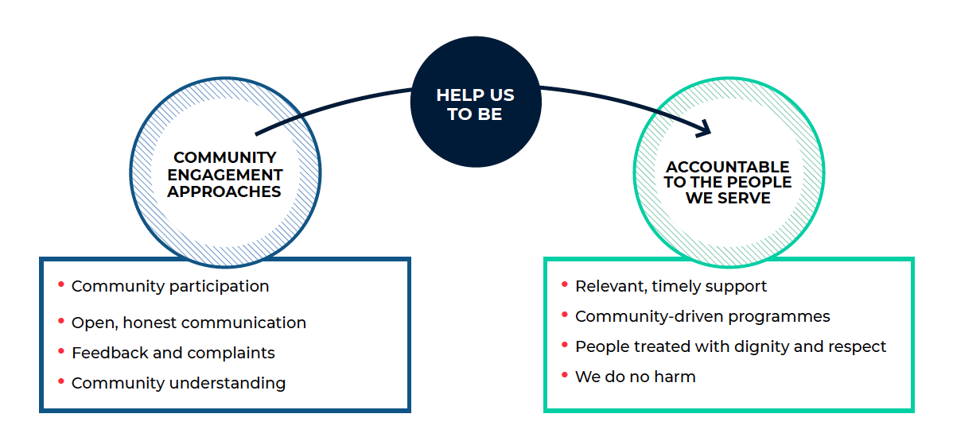
Qu'est-ce que la CEA ?
Discussion...
Notes:
NOTES POUR L’ANIMATEUR
AVANT de montrer la définition, demandez si quelqu'un peut expliquer ce que l'engagement communautaire et la redevabilité signifient pour lui dans son travail ou son secteur
Montrez le diagramme sur la diapositive, qui présente les quatre approches fondamentales de l'engagement communautaire et de la redevabilité, et comment elles peuvent nous aider à rendre des comptes aux personnes que nous servons.
Lisez la définition complète du CEA dans le guide CEA :
L'engagement communautaire et la redevabilité sont une méthode de travail qui reconnaît et valorise tous les membres de la communauté en tant que partenaires égaux, dont les divers besoins, priorités et préférences guident toutes nos actions. Nous y parvenons en intégrant dans nos programmes et nos opérations une participation significative de la communauté, une communication ouverte et honnête ainsi que des mécanismes permettant d'écouter les retours d'information et d'y donner suite. Les preuves, l'expérience et le bon sens nous disent que lorsque nous faisons réellement participer les communautés et qu'elles jouent un rôle actif dans la conception et la gestion des programmes et des opérations, les résultats sont plus efficaces, plus durables et de meilleure qualité.
Expliquez que :
La participation consiste à prendre des décisions avec la communauté sur la façon dont les programmes et les opérations sont conçus, gérés et mis en œuvre. Dans la mesure du possible, nous aidons les communautés à mener et à façonner leurs propres solutions et changements, selon leurs propres termes
Une communication ouverte, honnête et régulière permet de s'assurer que les communautés comprennent qui nous sommes et ce que nous faisons dans leur communauté et qu'elles disposent des informations dont elles ont besoin pour prendre des décisions et agir afin de protéger et d'améliorer leur vie, leur communauté et leur santé
Les mécanismes de retour d'information nous aident à recevoir, analyser, répondre et agir en fonction des questions, réclamations, demandes, suggestions, croyances, rumeurs et éloges de la communauté. Il peut s’agir des services et de l'aide que nous fournissons, des convictions sur un sujet ou une question spécifique liée à notre travail (par exemple une préoccupation de santé publique), ou du comportement et de la conduite de notre personnel et de nos bénévoles
La compréhension des communautés consiste à s'assurer que nous comprenons les communautés avec lesquelles nous travaillons, y compris la situation dans laquelle elles vivent, leurs besoins, leurs priorités, leurs opinions et leurs capacités, ainsi que les influences sociales, culturelles, politiques, économiques et environnementales plus larges qui affectent leur vie.
Ensemble, ces quatre approches fondamentales de l'engagement communautaire nous aident à garantir
Le soutien que nous apportons est pertinent, utile et opportun et répond aux besoins des personnes
Nos programmes et opérations sont dirigés et détenus par les communautés
Nous traitons les membres de la communauté avec dignité et respect, en les considérant comme des partenaires égaux dotés de connaissances et de capacités précieuses
Nos interventions n'ont pas de conséquences négatives - comme endommager les marchés locaux par la distribution de l'aide ou alimenter les tensions entre différents groupes
Il est essentiel de souligner que la Croix-Rouge et le Croissant-Rouge ont été créés pour aider les communautés. Si nous ne répondons pas aux besoins, aux préférences et aux priorités des communautés, nous ne remplissons pas notre propre mandat.

Slide 4
Different name – same aims
Community engagement and accountability (CEA)
Using meaningful community participation, open and honest communication, and mechanisms to listen to and act on feedback to improve accountability to the people we serve
Accountability to Affected People/Populations (AAP)
Communication with communities (CWC)
Risk communication and community engagement (RCCE)
As above, with a focus on using communication and participatory approaches to encourage positive and healthy behaviours in health programmes or epidemics
Communication for development (C4D)
Notes:
FACILITATOR NOTES
There are lots of different names for community engagement and accountability, but they largely all mean the same thing - the process of working in a transparent and participatory way with communities that improves the quality of programmes and operations.
The Red Cross and Red Crescent Movement has chosen to use CEA
In the UN you’ll more commonly hear it called AAP or accountability to affected people, which is the same thing as CEA
Communicating with Communities is an older term which is not used anymore – it largely died out because the term suggested too much focus on information sharing as opposed to participation
C4D or communication for development tends to be used by UNICEF and is more focused on participatory approaches to behaviour change in health and WASH programmes
RCCE This is a term used primarily in public health emergencies by WHO and UNICEF. It has grown in prominence since EBOLA and COVID. IFRC has adopted it to ensure alignment with the main partners in epidemics response, although RCCE approach is grounded on CEA approaches. It refers to community engagement in epidemic response, including CEA approaches and processes that aim at providing timely, relevant and actionable information, seeks to ensure we work collaboratively with communities to promote social and behaviour changes and to encourage community-led solutions

Slide 5
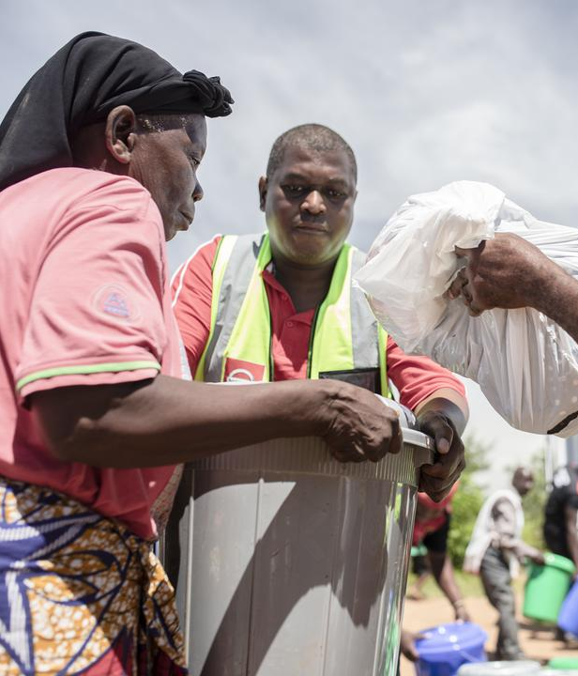
Le CEA en action
COMMUNICATION
La Croix-Rouge du Malawi a formé des bénévoles pour qu'ils indiquent clairement les articles de secours que les gens recevront et comment formuler des réclamations pour mettre fin à la corruption des dirigeants communautaires. Par des visites à domicile, des réunions communautaires, une ligne d'assistance téléphonique, des services d'aide et des boîtes à idées
PARTICIPATION
La Croix-Rouge indonésienne a fourni à des groupes communautaires des subventions en espèces pour mettre en œuvre leurs propres actions liées au COVID-19. Les groupes ont décidé de l'utilisation des fonds pour répondre aux besoins les plus importants de leur communauté, à savoir les points de lavage des mains, les masques, la recherche des contacts
RETOUR D’INFORMATION
LaCroix-Rouge libanaise (CRL) a mis en place une ligne d'assistance téléphonique pour répondre aux questions concernant un programme d'argent liquide. Deux opérateurs disposant d'un téléphone portable et faisant partie de l'équipe de gestion des catastrophes ont répondu aux questions relatives à l'éligibilité, aux cartes de paiement perdues, aux problèmes liés aux broches
Notes:
NOTES DES ANIMATEURS
Demandez d'abord aux participants comment ils ont fait participer les communautés à leurs activités. Comment ont-ils assuré une bonne communication avec les communautés, leur participation et la gestion du retour d'information ?
Ensuite, donnez des exemples concrets de la façon dont ces trois approches fondamentales du CEA se présentent dans la pratique. Ces exemples sont tirés du guide CEA et peuvent être échangés contre ceux de votre région, pays ou Société nationale
1. Une communication ouverte, régulière et ouverte consiste à s'assurer que les communautés comprennent qui nous sommes et ce que nous faisons dans leur communauté et qu'elles disposent des informations dont elles ont besoin pour prendre des décisions et des mesures afin de protéger et d'améliorer leur vie, leur communauté et leur santé. Par exemple :
des réunions communautaires pour présenter la Société nationale et expliquer les méthodes de travail
des panneaux d'affichage dans les communautés avec des informations sur les objectifs et le calendrier du programme
des envois de SMS contenant des informations sur les articles de secours que les gens peuvent s'attendre à recevoir
le partage d’informations précises et opportunes pendant une épidémie par les canaux les plus fiables, permet d'aider les gens à adopter des pratiques qui réduisent la propagation de l'infection et de réduire la peur, la stigmatisation et la panique en s'attaquant aux rumeurs et à la désinformation
des émissions de chat interactives à la radio pour encourager les pratiques sûres et répondre aux questions des gens
Exemple de bonne communication du Mouvement - Le Malawi utilise la communication pour aider à lutter contre la corruption des dirigeants communautaires
Au cours de discussions de groupe dirigées dans le cadre d'un programme de résilience, la Croix-Rouge du Malawi (MRCS) a été informée du fait que des dirigeants communautaires remplaçaient des noms sur les listes de distribution, ce à quoi il faut rajouter la tradition culturelle qui est de ne pas faire de réclamation au Malawi. Dans le cadre d'une intervention suite au cyclone, la Société nationale a donc mis en œuvre trois mesures simples pour mettre fin à cette pratique :
1. Les bénévoles ont été formés aux approches de l'engagement communautaire, y compris les droits des personnes, les informations à partager avec les communautés et la manière de recueillir et de répondre aux retours d’information.
2. Des séances de sensibilisation ont été organisées pour expliquer les objectifs de l'intervention, les personnes qui bénéficieraient d'un soutien, les articles distribués et la manière dont les gens pouvaient faire part de leurs réclamation ou de leurs préoccupations en toute confidentialité. Ces informations ont également été communiquées par les bénévoles.
3. Des systèmes de retour d'information et de réclamation ont été mis en place, notamment des boîtes à suggestions, une ligne téléphonique et des entretiens en face à face avec les bénévoles de la MRCS. Des bureaux d'assistance ont également été mis en place lors de toutes les distributions afin que tout problème survenant le jour même puisse être saisi et résolu rapidement.
En veillant à ce que les gens connaissent leurs droits et la manière dont ils peuvent réclamer en toute sécurité et en toute confidentialité, la MRCS a pu éviter plusieurs cas de corruption ou d'intimidation de la part des dirigeants communautaires. En plus de la formation de tous les bénévoles, la MRCS informe également les dirigeants communautaires afin de s'assurer qu'ils comprennent le mandat de la MRCS et son approche de tolérance zéro en matière de corruption. Lire l'étude de cas complète - https://communityengagementhub.org/wp-content/uploads/sites/2/2020/04/MRCS-fighting-corruption-case-study.pdf
2. La participation consiste à prendre des décisions avec la communauté sur la façon dont les programmes et les opérations sont conçus, gérés et mis en œuvre. Dans la mesure du possible, nous aidons les communautés à mener et à façonner leurs propres solutions et changements, selon leurs propres termes. Par exemple :
Travailler avec des comités de projet communautaires et se réunir régulièrement pour prendre des décisions concernant le programme
Organiser régulièrement des réunions communautaires pour faire le point sur les progrès accomplis, recueillir les réactions et convenir des prochaines étapes avec la communauté
Travailler avec les communautés pour convenir de critères de sélection et de vulnérabilité pour le soutien, puis décider ensemble qui peut bénéficier de ce soutien
Soutenir les communautés pour qu'elles mettent en œuvre leurs propres activités avec seulement un financement ou un soutien technique de la part de la SN
Les équipes d'action communautaire en Indonésie planifient leurs propres activités face à la COVID-19.
Palang Merah Indonesia (PMI) - la Croix-Rouge indonésienne - travaille régulièrement avec des équipes d'action communautaire (CBAT) dans les communautés. Ces groupes de bénévoles sont formés comme premiers intervenants en cas de catastrophe et font le lien entre la Société nationale et la communauté au sens large. Pour aider les communautés à faire face personnellement à la COVID-19, la PMI a fourni des subventions en espèces aux CBAT qu'elles pouvaient utiliser en fonction des besoins spécifiques de leur communauté. La PMI a fourni une large liste d'activités pour lesquelles les subventions pouvaient être utilisées, notamment la recherche des contacts, la promotion de la santé, la production de masques et de stations de lavage des mains, la désinfection ou la surveillance mais la décision sur l'utilisation des fonds revenait à la communauté. Les CBAT ont reçu des orientations et une formation en ligne, par le biais de Zoom et de WhatsApp, qui avait trait à des conseils sur la subvention, la budgétisation et le suivi, et la prévention de la COVID-19. Afin d'assurer la pleine participation de la communauté au processus, la PMI a également fourni une formation aux membres des CBAT sur la façon dont ils pouvaient prendre en compte les commentaires, les suggestions et les réclamations et sur l’utilisation des subventions par l'ensemble de la communauté.
3. Les mécanismes de retour d’information nous aident à recevoir, analyser, répondre et agir en fonction des questions, réclamations, demandes, suggestions, croyances, rumeurs et éloges de la communauté. Ils peuvent porter sur les services et le soutien que nous fournissons, sur un sujet ou une question spécifique liée à notre travail (par exemple un problème de santé publique) ou sur le comportement et la conduite de notre personnel et de nos bénévoles. Exemples :
Des lignes d'assistance téléphonique où les gens peuvent appeler pour poser des questions ou faire part de leurs préoccupations
Des ervices d’assistance communautaires pendant les activités ou à des heures régulières
Des boîtes à idées dans les communautés où les gens peuvent poster des retours d'information écrits
La réalisation d'enquêtes, en face à face, en ligne ou par téléphone, afin de poser des questions sur la satisfaction des gens à l'égard d'un programme ou sur ce qu'ils pensent de certains sujets
Les bénévoles sont formés pour écouter les réactions et/ou poser des questions lors d'activités telles que les visites à domicile ou les séances de promotion de la santé
Les médias sociaux, tels que Facebook, Twitter ou WhatsApp, peuvent être utilisés pour recueillir des informations et poser des questions spécifiques
Développement d'un mécanisme pilote de retour d'information de la Société nationale
En 2014, la Croix-Rouge libanaise (LRCS) a piloté une petite ligne d'assistance téléphonique pour soutenir un projet d'assistance en espèces et en bons (CVA), soutenu par la Croix-Rouge britannique. Initialement gérée par l'équipe de gestion des catastrophes, elle a rapidement été confiée à l'équipe PSER lorsque le nombre d'appels a augmenté. Le mécanisme a maintenant été systématisé et déployé pour couvrir la plupart des programmes et opérations de la LRCS et le nombre d'appels a augmenté chaque année. Les appels les plus fréquents sont des demandes d'assistance, des questions liées aux programmes, des demandes d'information, des retours positifs et négatifs et un nombre relativement faible de réclamations formelles. La LRCS fait de la publicité pour le mécanisme de retour d'information par le biais de divers canaux, notamment via les SMS, les activités dans les communautés, les affiches et les prospectus ainsi que par le biais d'organisations partenaires. Les principaux avantages du mécanisme de retour d'informations sont les suivants : la LRCS peut désormais répondre beaucoup plus rapidement aux problèmes tels que la perte de cartes de paiement ou les problèmes de liquidité avec les agents. Le personnel du programme indique également que les informations fournies par le mécanisme sont extrêmement utiles pour évaluer et adapter leurs services afin de mieux répondre aux besoins des gens. Une partie du succès du mécanisme de retour d'informations est attribuée au fait qu'il a commencé à petite échelle et qu'il a été continuellement amélioré et adapté en fonction de l'expérience. Lire l'étude de cas complète - https://communityengagementhub.org/wp-content/uploads/sites/2/2020/04/PMER_CRM-CaseStudy.docx

Slide 6
Devons-nous impliquer les communautés dans les situations d'urgence ?

Slide 7
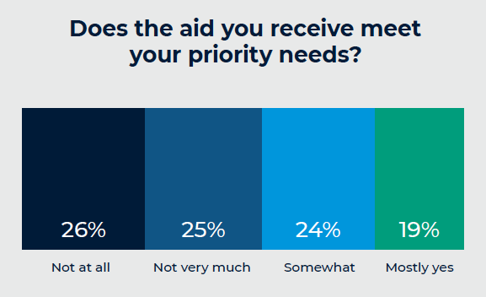
Avons-nous le temps d'impliquer les communautés dans les situations d'urgence ? Quels sont les risques si nous ne le faisons pas ?
Discussion...
Notes:
NOTES POUR L’ANIMATEUR
AVANTde montrer le contenu de la diapositive, demandez aux participants s'ils pensent qu'il y a du temps pour engager les communautés et être participatif dans les opérations d'urgence
Demandez-leur quels seraient les risques si nous ne faisions pas participer les communautés
Demandez si quelqu'un a un exemple à partager où les choses ont mal tourné lors d'une opération d'urgence parce qu'il n'y avait pas assez d'engagement avec la communauté. Prenez 2 ou 3 exemples dans la salle. Il peut également être utile d'avoir un exemple personnel à partager en tant qu’animateur.
Montrez ensuite le graphique de la diapositive et expliquez que ces résultats ont été recueillis par Ground Truth Solutions et représentent les opinions de près de 10 000 personnes dans 10 pays touchés par des catastrophes et des crises. Il montre que 51 % de l'aide fournie ne répond pas aux besoins prioritaires des populations - ce qui signifie que la moitié de ce que font les agences d'aide ne répond pas aux principaux besoins des communautés. Cela représente un énorme gaspillage de temps, de ressources humaines et de fonds de la part des agences d'aide
Malgré l'urgence et la complexité accrues, il est toujours important, nécessaire et possible d'impliquer les communautés dans les opérations d'intervention d'urgence. Malheureusement, il existe de nombreux exemples d'opérations qui ont mal tourné parce qu'elles n'ont pas suffisamment impliqué la population locale, qu'il s'agisse d'articles d'aide humanitaire sur les marchés ou de bénévoles et d'employés attaqués, voire tués, en raison de la peur et de l'incompréhension de la communauté.

Slide 8

Comment le CEA peut-il soutenir les opérations ?
Discussion...
Ne pas nuire
Protéger la sécurité du personnel et des bénévoles
Économiser du temps et des ressources
Soutenir la réponse pour atteindre ses objectifs
Soutenir la résilience des communautés
Accéder aux capacités et aux connaissances locales
Améliorer la confiance, l'accès et l'acceptation
Respecter nos propres engagements
Notes:
NOTES POUR L’ANIMATEUR
AVANT de montrer les réponses sur la diapositive :
Demandez aux participants s'ils peuvent penser aux différentes façons dont le CEA peut bénéficier et soutenir les opérations d'intervention (de réponse) d'urgence - cela peut se faire en petits groupes ou en discussion collective
Écrivez les réponses des gens sur un tableau de conférence, puis passez en revue les réponses sur la diapositive, en expliquant chacune d'elles
Il pourrait y avoir d'autres raisons correctes que celles présentées sur la diapositive, mais les cinq qui y figurent sont les principales
Pourquoi avons-nous besoin du CEA dans les opérations d'intervention (de réponse) d'urgence ?
Ne pas nuire : s'assurer que nous comprenons la communauté, que nous travaillons avec les meilleurs représentants et que nous ne mettons pas en danger les personnes qui accèdent à nos services.
Protéger la sécurité du personnel et des bénévoles : en veillant à ce que les préoccupations des communautés soient reconnues et prises en compte, à ce que les retards ou les difficultés soient expliqués et à ce que les rumeurs et les informations erronées soient rapidement corrigées - autant d'éléments qui peuvent conduire à la violence s'ils ne sont pas pris en compte.
Économiser du temps et des ressources : en nous assurant que nous ne fournissons pas un soutien dont les gens n'ont pas besoin, ou qui ne les aidera pas, en nous appuyant sur les connaissances et les capacités locales, et en utilisant le retour d'information et les suggestions de la communauté pour améliorer la réponse.
Soutenir la réponse pour atteindre ses objectifs : en nous assurant que nous comprenons les besoins et pouvons atteindre les plus vulnérables, que nous anticipons les risques ou les obstacles locaux, que nous adoptons les moyens les plus efficaces de nous engager et de travailler avec les communautés.
Soutenir les communautés résilientes : en impliquant les communautés dans la planification et la gestion de la réponse, elle renforce l'appropriation locale, ce qui donne du pouvoir aux communautés et renforce les capacités et la résilience aux chocs futurs.
Améliorer la qualité, l'efficacité et la redevabilité en utilisant les capacités et les connaissances locales pour fournir le soutien le plus approprié et le plus pertinent, en utilisant le retour d'information et les idées de la communauté pour apporter des améliorations et répondre à l'évolution des besoins et du contexte et en identifiant et en répondant rapidement aux cas de mauvaise conduite.
Améliorer la confiance, l'acceptation et l'accès : en faisant preuve de respect à l'égard des communautés en travaillant avec elles comme des partenaires égaux, en collaborant avec le personnel local, les bénévoles et les groupes communautaires, et en identifiant toute cause de méfiance et en y remédiant rapidement.
Respecter nos propres engagements: Le travail en partenariat avec les communautés est au cœur de notre identité. Nous nous engageons à faire participer les gens à la gestion de l'aide, à être redevables à l’égard de ceux que nous cherchons à aider et à renforcer les capacités locales dans le Code de conduite pour les opérations de secours du Mouvement international de la Croix-Rouge et du Croissant-Rouge. Les Principes et règles de l'assistance humanitaire de la Croix-Rouge et du Croissant-Rouge s'engagent à inclure des mécanismes de communication et de retour d'information transparents dans les interventions d'urgence. En décembre 2019, la première série d’"Engagements du Mouvement en matière de CEA" a été approuvée lors du Conseil des Délégués (voir page 21).

Slide 9
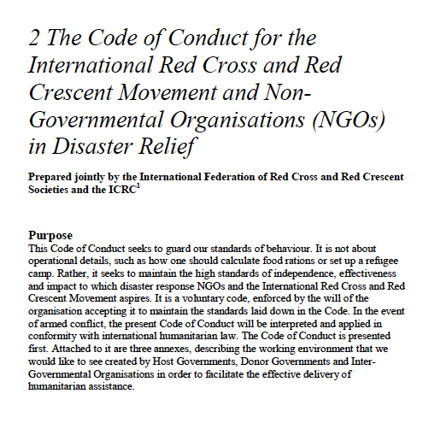
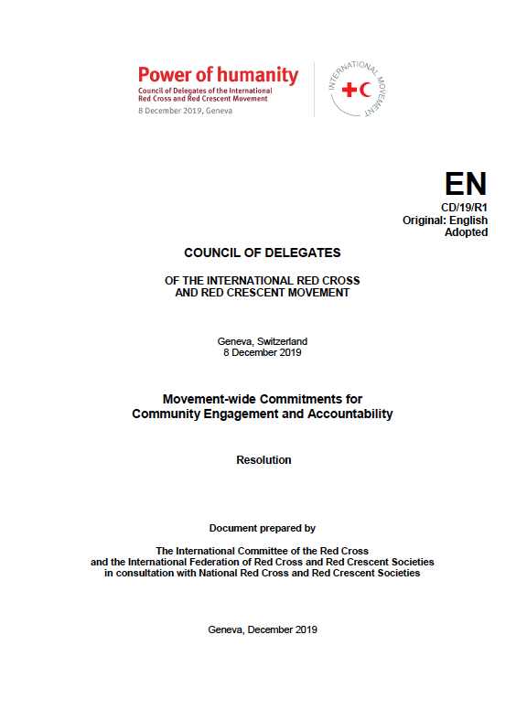

What are our commitments?
Movement Code of Conduct in Disaster Relief
Principles and Rules for Red Cross Red Crescent Humanitarian Assistance
Movement-wide Commitments for Community Engagement and Accountability
Adopted at the 2019 Council of Delegates
Seven overarching, strategic commitments to be more accountable to those we serve
All members of the Movement – every National Society, ICRC Delegation and IFRC office – is responsible for upholding these commitments
Applicable to all staff and volunteers
Notes:
FACILITATOR NOTES
To uphold our own commitments
Working in partnership with communities is at the core of who we are. We commit to involving people in the management of aid, holding ourselves accountable to those we seek to assist, and building on local capacity in the International Red Cross and Red Crescent Movement’s Code of Conduct in Disaster Relief. The Principles and Rules for Red Cross and Red Crescent Humanitarian Assistance commit to including transparent communication and feedback mechanisms in emergency responses. In December 2019, the first set of ‘Movement-wide Commitments for Community Engagement and Accountability’ was approved at the Council of Delegates (see page 21).
Within the Movement there are organisational commitments to community engagement and accountability
The Code of Conduct for the International RCRC Movement and NGOs in Disaster Response Programmes states:
“Ways shall be found to involve programme beneficiaries in the management of relief aid”
“We hold ourselves accountable to both those we seek to assist and those from whom we accept resources”
The Principles and Rules for RCRC Humanitarian Action state:
Principle 9. We ensure that our assistance is appropriate, efficient, effective, and accountable, and we support the transition from relief to recovery for disaster affected people.
Rule 5 on Quality and Accountability, which includes:
5.4 National Societies and the International Federation consider themselves as accountable to disaster-affected people and shall involve them in needs assessment and decision-making to ensure that assistance is appropriate and meets their needs and priorities.
5.5 National Societies and the International Federation shall work to put in place transparent communication, feedback and complaints mechanisms which invite disaster affected people to share concerns regarding the assistance provided. The National Societies and the International Federation shall ensure appropriate follow up on feedback.
The Movement-wide Minimum Commitments for Community Engagement and Accountability (CR/19/R1) were adopted at the Council of Delegates on 08 December 2019. These overarching, strategic commitments aim to ensure a consistent approach to how we engage with and are accountable to people and communities across the Movement. All members of the Movement, including every National Society, ICRC delegation and IFRC office, is responsible for meeting and upholding these commitments and they are relevant and applicable to all staff and volunteers throughout the Movement regardless of their role

Slide 10
What helps or blocks community engagement in emergency operations?
Discuss…
Staff and volunteers are already trained on CEA
Dedicated CEA staff
Leadership and operations buy-in and support
An existing good relationship with the affected communities
Feedback mechanisms are already in place
Strong local volunteers
Staff don’t understand CEA
Time pressures
Perception CEA takes too long
Lack of physical access
No dedicated CEA staff
Poor internal coordination
Capacity to manage feedback
Weak assessments
Poor communication about the response
CEA is siloed
CEA preparedness
Notes:
FACILITATOR NOTES
Before showing the contents on the slide take a few minutes to ask participants if they can think of some of the things that help us to engage communities in emergency operations, and what the barriers could be
Answers – based on research carried by the Africa Region to better understand community engagement in emergency response operations, comprising three field visits, key informant interviews, focus group discussions and workshops.
WHAT SUPPORTS COMMUNITY ENGAGEMENT?
When staff and volunteers understand the value of community engagement and have already been trained on CEA before the emergency
Dedicated community engagement staff who can support the response and sectors to integrate CEA approaches
Leadership buy-in, from the operations manager and the National Society to allocating time and funding for a community-led approach
When the National Society has a good relationship already with the communities and has worked with local structures and groups before
When the NS already has a feedback mechanism in place that can be rapidly adapted and used to support the response
Working through strong local volunteers enhances community trust and improves accountability
If the NS is already institutionalizing CEA and building it into its ways of working, then this makes it easier to have strong CEA when an emergency happens. This will mean mechanisms to share information, collect and respond to feedback and facilitate community participation will already be in place, with staff and volunteers trained and ready to go, rather than having to start everything from scratch at the beginning of a response, when time is limited.
WHAT IS BLOCKING COMMUNITY ENGAGEMENT IN EMERGENCIES?
Staff don’t understand how to practically engage communities or what their role is – i.e., they don’t have much knowledge or experience of CEA
Time pressures and need to respond more urgently
Perception amongst staff that community engagement takes too long, and we don’t have time in an emergency
Difficulties with physical access – e.g., roads may be blocked or there could be limitations on travel like during COVID-19
Lack of skilled, dedicated community engagement staff at the right level to support leadership and sectors on how to practically integrate CEA approaches into the response
Poor internal coordination causes confusion and unrealistic promises to communities
Lack of capacity to collect and analyse community feedback in a systematic and simple way
Weak assessments limit understanding of the local needs and context
Poor two-way continuous communication about the operation
Community engagement is siloed and seen as a stand-alone activity and not part of everything we do

Slide 11
Risk Communication and Community Engagement (RCCE)
Notes:
FACILITATOR NOTES
We will look in more detail at risk communication and community engagement as a key area where CEA provides support and sometimes leads on in emergency operations for epidemic response – for example COVID-19, Ebola and Zika operations
Remember RCCE is the term used to explain community engagement for behaviour change in epidemics. RCCE was adopted by the Movement to align with WHO and UNICEF in public health emergencies. It has grown in prominence since EBOLA and COVID. However, RCCE is grounded on CEA approaches.

Slide 12
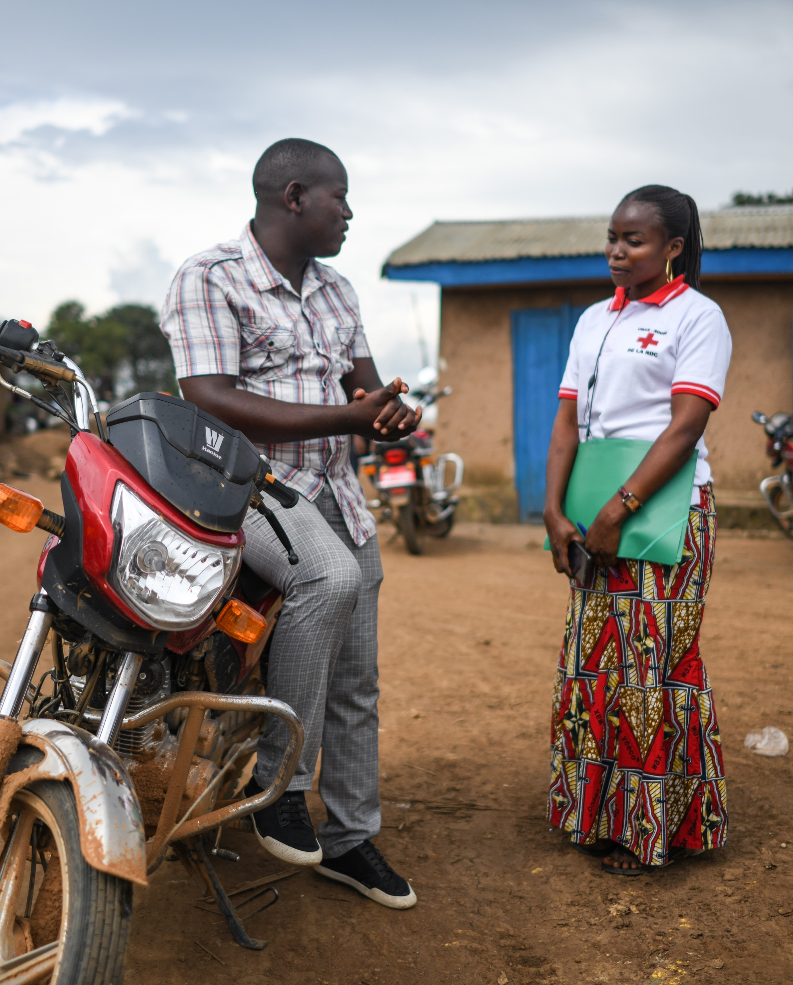
Why is community engagement important in epidemics?
Discuss…
Epidemics start and end in communities
It is the actions of community members that will sustain, or end, an epidemic so they need to be active partners in the response
Behaviour change is complex
One-way messaging and awareness raising is not enough
The community knows best
Communities know better than anyone how to encourage safer, healthier practices and what could prevent them
Trust is a key ingredient
If communities don’t trust us, they will not listen, contribute, or follow the actions needed to control an epidemic and may even react with hostility and violence
To build trust, we need to listen and act
Feedback is crucial to understand community perceptions and adapt our response to stay relevant and effective
Notes:
FACILITATOR NOTES
First ask participants why they think community engagement is important in epidemics
Community engagement helps to build trust in humanitarian responders, which is particularly important during an outbreak when fear, misinformation and rumours make it harder for people to identify which information is reliable and trustworthy. This can lead people to adopt ineffective prevention measures, which increase their risk of infection. Communities who do not understand or accept health interventions, or perceive them as a threat, have also been known to turn to violence, as demonstrated during the Ebola outbreak in the Democratic Republic of Congo (DRC). This lack of trust limits community involvement and people may not cooperate in activities designed to halt the spread of infection, such as rapid reporting and isolation of cases.
Epidemics start and end in communities: It is the actions of community members that will end – or sustain - an outbreak. For example, whether people are willing to get vaccinated, wear condoms, wash their hands etc. In epidemics, the core solutions are social and behavioural. Biomedical tools such as vaccines and other services only work if people decide to use them. Therefore, people need to be actively engaged, understand, and lead the process towards bringing about positive and healthy changes – as we cannot change people’s behaviours for them, they need to do this themselves. To achieve this, we need to see communities are our main partner in fighting the epidemic – not a beneficiary or an audience.
Behaviour change is complex - It is rarely as simple as telling people what to do, and they do it. Evidence shows that blasting out one-way messages that don’t change or reflect the beliefs and conversations at community level do not work. Raising awareness and sharing messages won’t translate into behaviour change. We need to engage and work with people to understand the social and cultural barriers to safer practices and then find solutions that will work. For example, people may face stigma is they wear a mask or lack the finances to stay home and self—isolate if they are sick. Research shows that people do things that their environment allows them to do.
The community knows best - Communities know better than anyone what would be needed to successfully encourage safer, healthier practices and what might prevent them. Communities are the experts of their own contexts. Community leaders know how to mobilize communities, they are already doing it. We need to avoid a parallel system, but rather tap into already existing structures. We otherwise risk conducting activities and providing services that will not be used and accepted, wasting time and resources. Action at the community level will end an epidemic so we as the Red Cross need to use our networks to go much deeper and work in partnership with communities, listen to their ideas, identify community-led solutions and support these to be implemented.
Trust is a key ingredient - If communities do not trust us, they will not listen or contribute to programmes or follow the actions needed to control an epidemic and may even react with hostility and violence. During an epidemic, there are often confusion and rumours about the disease. People will get a lot of different information from media, friends, family, social media, organizations or other sources. Some of these sources may give conflicting information and it can be difficult to know who to trust. When rumours spread faster than the truth and contradict real health information, it can stop people from protecting themselves and undermine the response. If communities do not trust us, it is unlikely they will;
Listen to or follow health advice
Comply with measures like staying at home
Allow us safe access
Report cases or come for treatment
Feel safe to use the clinical services we provide
Without trust – all our interventions may fail
To build trust, we need to listen and we need to act on what communities tell us. Feedback is crucial to understand community perceptions and adapt our programmes and responses to stay relevant and effective. This means systematic community feedback mechanisms, analysis of that feedback and ACTING on it so that communities see we are listening and responding to their real concerns. It’s important to understand the beliefs, fears and questions communities have and use these to shape the information we share and activities we do – responding to issues and concerns before they escalate. This means not just changing what we say (messages) but changing what we do (response approach).

Slide 13
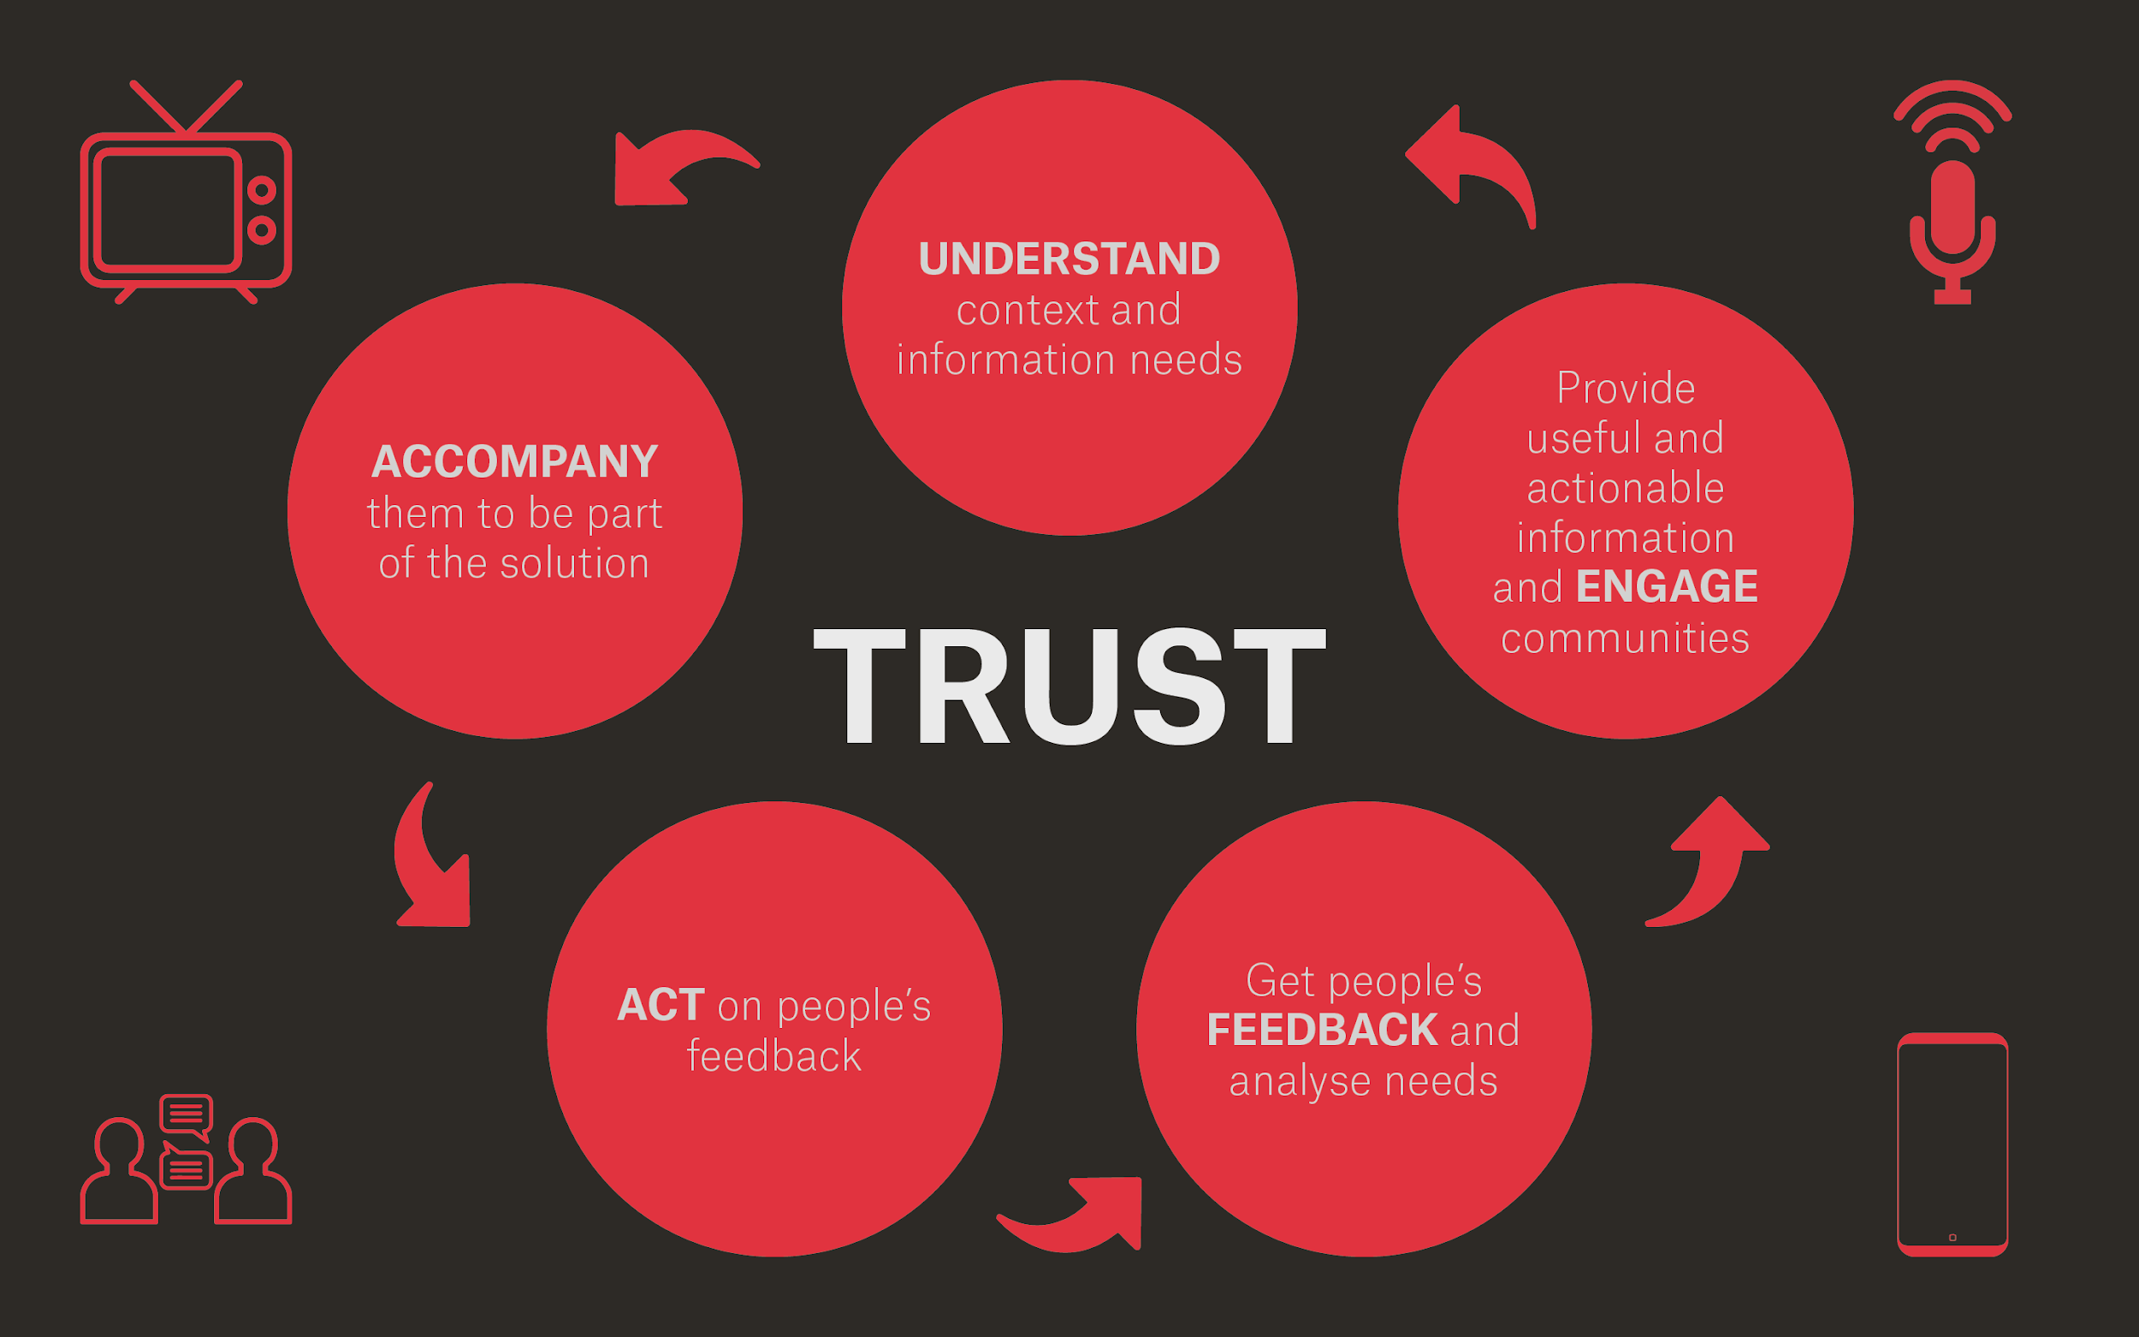

Qu'est-ce que la communication des risques et l'engagement communautaire ?
Notes:
NOTES POUR L’ANIMATEUR
La communication des risques et l'engagement communautaire ont joué un rôle important dans les récentes réponses aux épidémies de COVID- 19, Zika et Ebola
La CREC désigne les processus et les approches visant à engager et à communiquer systématiquement avec les personnes et les communautés pour les encourager et leur permettre d'adopter des comportements positifs et sains afin de prévenir la propagation des maladies infectieuses lors d'une épidémie. Cela comprend :
Comprendre le contexte de la communauté, notamment la façon dont elle perçoit l'épidémie - y compris ses connaissances, ses capacités, ses croyances, ses rumeurs et ses craintes à l'égard de la maladie, les difficultés qu'elle rencontre dans la mise en œuvre des mesures de prévention, ainsi que les sources et les canaux d'information auxquels elle fait confiance
Fournir des informations opportunes, pertinentes et exploitables par le biais de canaux et de sources fiables afin de réduire la peur, la stigmatisation et la désinformation et d'aider les gens à adopter des pratiques positives
Mettre en place des mécanismes systématiques de retours d’information auprès des communautés pour comprendre les croyances, les craintes, les rumeurs, les questions et les suggestions des communautés à propos de l'épidémie, ainsi que la manière dont elles changent et évoluent dans le temps
Utiliser ces informations pour adapter et améliorer constamment la réponse et orienter les décisions opérationnelles. Par exemple, en modifiant les informations que nous partageons pour répondre à de nouvelles rumeurs ou craintes, en modifiant nos activités pour mieux répondre aux besoins de la communauté et être plus efficaces. Il est important de donner des opportunités et d'ouvrir des canaux de communication pour que les personnes et les communautés puissent poser des questions et débattre des sujets de préoccupation.
Identifier et soutenir des solutions communautaires pour mettre en œuvre des mesures de prévention et maîtriser les épidémies, en veillant à ce que la population participe activement à l'élaboration de la réponse aux épidémies. Cela renforce l'appropriation par la communauté et améliore l'efficacité de la réponse - ce qui est essentiel pour le succès du processus car ce sont les actions des membres de la communauté qui mettront fin - ou prolongeront - une épidémie.
Cette diapositive montre comment la communication des risques et l'engagement communautaire (CREC) est un processus continu qui renforce la CONFIANCE dans les intervenants humanitaires, ce qui est particulièrement important lors d'une épidémie, lorsque la peur, la désinformation et les rumeurs rendent plus difficile pour les gens d'identifier les informations fiables et dignes de confiance. Cela peut conduire les gens à adopter des mesures de prévention inefficaces, ce qui augmente leur risque d'infection. Les communautés qui ne comprennent pas ou n'acceptent pas les interventions sanitaires ou qui les perçoivent comme une menace, sont également connues pour se tourner vers la violence, comme l'a montré l'épidémie d'Ebola en République démocratique du Congo (RDC). Ce manque de confiance limite l'implication de la communauté et les gens peuvent ne pas coopérer aux activités destinées à enrayer la propagation de l'infection comme la notification rapide et l'isolement des cas.

Slide 14
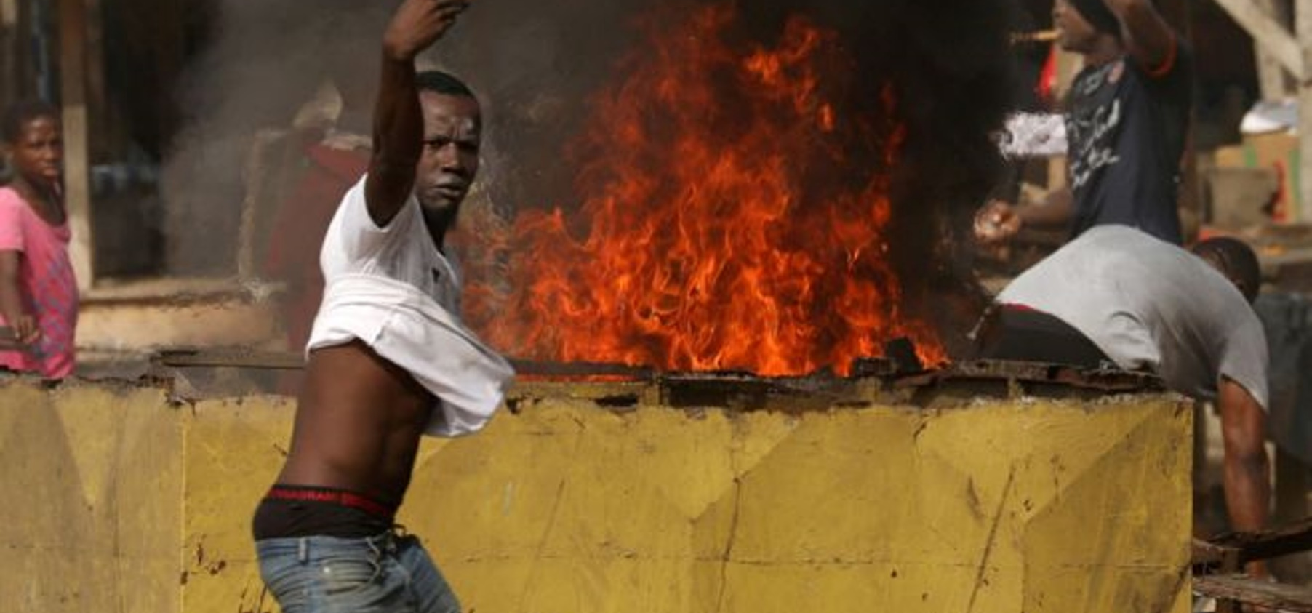
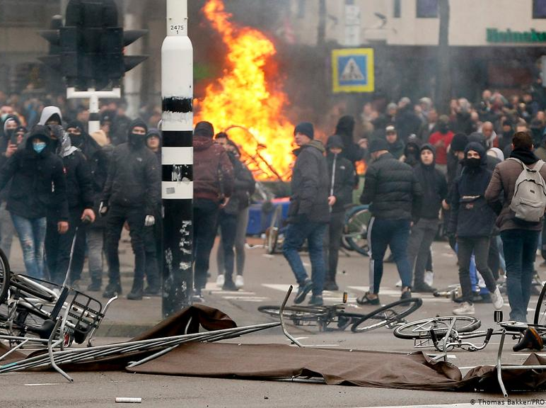
April 2020 – Ivory Coast:
Protesters in Abidjan destroy a coronavirus centre because it was too close to their homes.
The consequences of mistrust…
January 2021 - Netherlands:
Anti-curfew riots.
Notes:
FACILITATORS NOTES
Mistrust in science and public authorities has led to violent reactions. When people don’t trust science and experts, they refuse to wear masks, to physical distance, to go for testing and self-isolate (i.e protests in the Netherlands) . When people do not understand public health measures, when they are not consulted and engaged in co-designing solutions, adapting preventive measures and driving response efforts they can perceive them as a threat, they can turn to violence (i.e protesters in Abidjan and Netherlands against COVID-19 measures and in DRC against Ebola treatment centres and safe and dignified burials). This lack of trust has killed now and before.

Slide 15
Ressources du CEA

Slide 16


Où trouver de l'aide...
Plateforme en ligne hébergée par la Croix-Rouge britannique
Guichet unique pour les ressources du CEA
En anglais, français, espagnol et arabe
https://communityengagementhub.org/
Guide et boîte à outils CEA - révisé en 2021
Des conseils étape par étape pour renforcer l'engagement communautaire, avec des outils, des modèles et des listes de contrôle pour vous aider
Les deux se trouvent sur le hub d'engagement communautaire
Notes:
NOTES POUR L’ANIMATEUR
Il existe de nombreuses sources de soutien en matière d'engagement communautaire et de redevabilité au sein du Mouvement. Les deux sources les plus utiles sont :
Le hub d'engagement communautaire
Le centre d'engagement communautaire (Community Engagement Hub) est une plateforme en ligne gratuite, hébergée par la Croix-Rouge britannique, qui propose un "guichet unique" pour l'engagement communautaire et la redevabilité.
Le centre contient plus de 300 ressources et comprend des kits de formation, un jeu d'apprentissage en ligne, une carte interactive, un forum de discussion ainsi que des outils, des guides et des études de cas sur toute une série de sujets allant des mécanismes de retour d'information aux programmes radio.
Financé par le ministère britannique des affaires étrangères, du Commonwealth et du développement, le centre est disponible en anglais, français, espagnol et arabe. Si vous avez des questions ou des suggestions concernant le centre, veuillez contacter Laurel Selby LSelby@redcross.org.uk.
Le guide et la boîte à outils CEA
Cette formation est basée sur le guide et la boîte à outils CEA
Elle fournit des conseils et des outils pour adopter une approche plus systématique et plus fiable pour s'engager auprès des communautés tout en leur étant redevable.
Ils ne remplacent pas les bonnes pratiques existantes mais aident plutôt à combler les lacunes ou les faiblesses là où elles existent.
La boîte à outils CEA comprend des modèles, des listes de contrôle et des notes d'orientation détaillées sur des aspects spécifiques du CEA. Le guide s'accompagne d'outils pratiques et de modules de formation dont les liens sont indiqués tout au long du document.
Le guide est organisé en sept modules qui peuvent être utilisés séparément selon les besoins :
Une introduction
Engagements à l'échelle du mouvement
Institutionnalisation du CEA
Actions minimales pour obtenir un bon engagement communautaire tout au long du cycle du programme
L'engagement communautaire dans les situations d'urgence
Mécanismes de retour d'information de la communauté
Travailler avec la protection, le genre et l'inclusion, le changement de comportement et la communication des risques comme des domaines étroitement liés

Slide 17
Des questions ?

Slide 18
10 ACTIONS MINIMALES POUR LE CEA EN CAS D'URGENCE

Slide 19
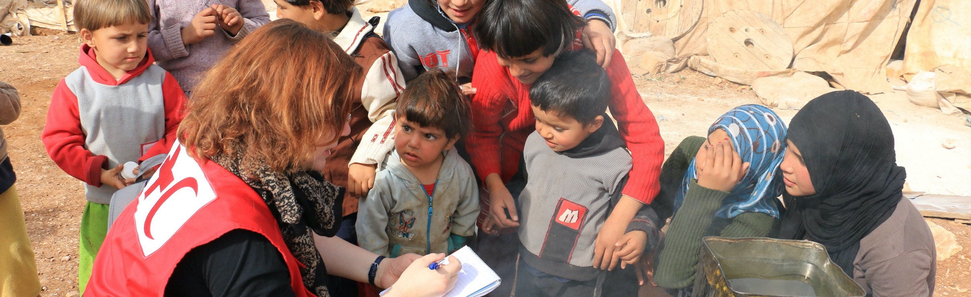

Exercice de groupe (10 min)
Actions minimales pour le CEA dans les situations d’urgence
Chaque groupe reçoit les 10 actions minimales du CEA dans les situations d’urgence
Décidez à quel stade de la réponse chaque action doit avoir lieu - évaluation de l'urgence, planification de la réponse, mise en œuvre ou évaluation
Notes:
NOTES POUR L'ANIMATEUR - EXERCICE DE GROUPE
Instructions pour réaliser cet exercice de groupe
Imprimez 4 copies de « 9. Cartes d'actions minimales d'urgence » RECTO SEULEMENT
Découpez les cases de la page de manière à disposer d'un ensemble complet d'actions minimales pour chaque groupe. Mélangez le jeu pour qu'elles ne soient pas dans l'ordre.
Donnez à chaque groupe un ensemble d'actions minimales d'urgence et demandez-leur de décider à quel stade de la réponse elles doivent intervenir. Les groupes disposent de 5 à 10 minutes
Réponses sur la diapositive suivante

Slide 20
Les 10 actions minimales pour le CEA dans les situations d'urgence
Êtes-vous d’accord ?
Évaluation d'urgence
Planification de l’intervention
Mise en œuvre de la réponse
Évaluation
À toutes les étapes
L'engagement communautaire est intégré dans l'ensemble de l’intervention
Comprendre les besoins, les capacités et le contexte de la communauté
Réaliser l'évaluation dans la transparence et le respect de la communauté
Inclure la communauté dans l'évaluation
Partager régulièrement des informations sur les interventions avec la communauté
Soutenir la participation de la communauté à la prise de décisions concernant l'intervention
Écouter les retours de la communauté et s'en servir pour orienter l'intervention
Discuter des plans d'intervention avec les communautés et les principales parties prenantes
Discuter et accepter les critères de sélection et les processus de partage avec les communautés.
Inclure des activités et des indicateurs de CEA dans les plans de réponse et les budgets
Notes:
NOTES POUR L’ANIMATEUR
Demandez si tout le monde est d'accord. Demandez aux groupes de partager les différences qu’ils ont observées
Ces actions définissent les actions minimales que chaque opération d'intervention (de réponse) d'urgence de la Croix-Rouge et du Croissant-Rouge doit respecter.
Les actions en cas d'urgence indiquent ce sur quoi il faut se concentrer lorsqu'il y a moins de temps et plus d'urgence à réagir
Les prochaines sessions examineront chacune de ces actions plus en détail

Slide 21
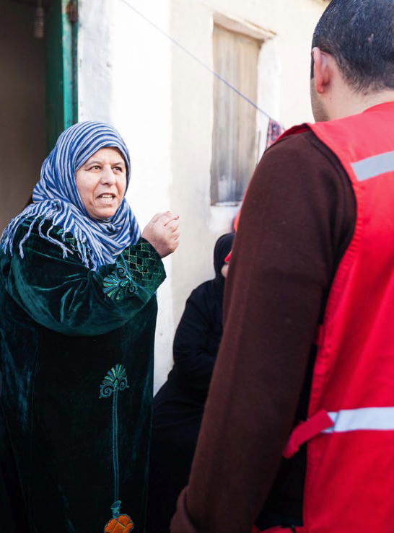
CEA Minimum Actions:
Minimum and Advanced Measures
Minimum measures
Early stages of the response – 1st few months
Smaller, shorter emergencies
Limited CEA experience and capacity
Limited funding
Apply to all operations
Advanced measures
Later in the response – month 3 onwards
Larger or protracted emergencies
Good level of CEA experience and capacity
Well funded responses
Notes:
FACILITATOR NOTES – OPTIONAL SLIDE. If you don’t use this slide you need to explain verbally on slide 23 when the minimum and advanced measures apply
Explain for each minimum action in emergencies, the CEA Guide gives guidance on the minimum measures that should be implemented to meet the action, and advanced measures for when more time, capacity, and resources are available.
The minimum measures should be implemented by ALL emergency responses, whereas the advanced measures can be added on depending on the context and resources available, and what makes sense for the response
Generally, the minimum measures will apply:
In the early stages of a response i.e., the first few months
For smaller emergencies, with a shorter timescale i.e., less than six months
When there is limited community engagement and accountability experience and capacity within either the National Society, or as surge support
When there is limited funds and human resources available for the response
Generally, the advanced measures will apply:
Later in the response, i.e., from month three onwards
For larger or protracted emergencies, with a longer timescale i.e., more than six months
When there is a good level of community engagement and accountability experience and capacity, within the National Society or as surge support
When the response has a good level of funding and human resources.

Slide 22
Action minimale 1 :
L'engagement communautaire est intégré dans l'ensemble de l’intervention

Slide 23
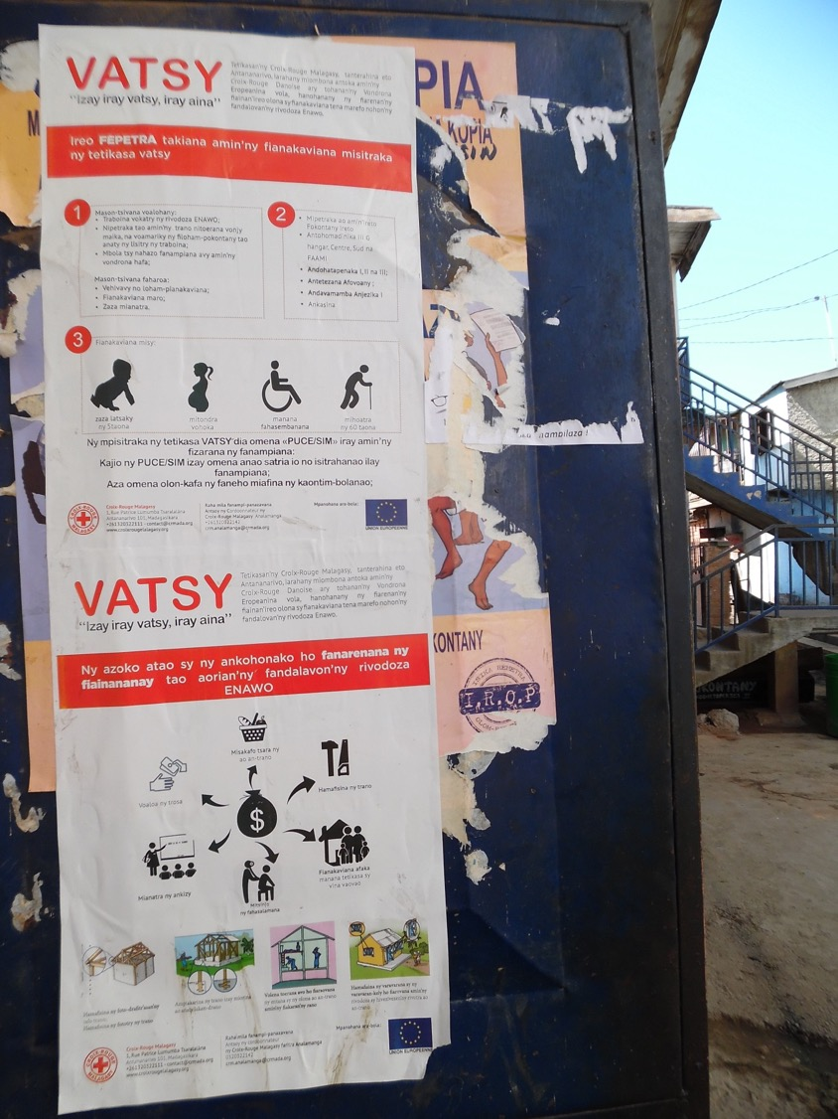




Action 1 : L'engagement communautaire est intégré dans l'ensemble de l’intervention
Au minimum :
Toutes les personnes qui participent à la réponse sont informées sur le CEA - y compris leurs responsabilités, les approches du CEA utilisées, le code de conduite, la PEAS et la lutte contre la corruption
Le CEA est un point permanent de l'ordre du jour des réunions opérationnelles
Identifier un point focal de CEA
Avancé :
Fournir une formation sur le CEA - utiliser la formation sur le CEA en situation d'urgence ou ce module
Exemple :
La formation des bénévoles sur l'objectif du projet et les bonnes compétences en communication à Madagascar ont permis de s'assurer qu'ils pouvaient parler avec confiance et précision du projet, y compris répondre à des questions difficiles sur les critères de sélection.
Notes:
NOTES POUR L’ANIMATEUR
Action minimale pour le CEA dans les situations d'urgence #1. L'engagement communautaire est intégré dans l'ensemble de l’intervention
Cette action permet de garantir que l'engagement communautaire est bien compris par l'ensemble du personnel et des bénévoles et qu'il est intégré de manière cohérente dans tous les secteurs
Elle aborde certaines des principales lacunes et barrières à l'engagement communautaire dans les situations d'urgence évoquées au début de cette session.
POUR RÉPONDRE À CETTE ACTION, AU MINIMUM :
Informer l'ensemble du personnel et des bénévoles sur l'engagement communautaire et la redevabilité
Tous les membres du personnel participant à l'intervention doivent être informés sur l'engagement communautaire et la redevabilité, y compris leurs responsabilités et les différents mécanismes utilisés dans le cadre de l'opération. Cela favorise une intégration cohérente dans tous les secteurs. Chacun doit signer le code de conduite et être informé de la prévention de l'exploitation et des abus sexuels ainsi que de la corruption. Utiliser les outils :
25 Instructions sur le CEA dans les situations d'urgence
24 Liste de contrôle de CEA pour les secteurs et les rôles
10 Instructions sur le code de conduite
Discuter des questions relatives à l'engagement communautaire dans les réunions opérationnelles
L'engagement communautaire doit être un point permanent de l'ordre du jour de toutes les réunions Il s'agit de discuter de la qualité de l'engagement communautaire, des lacunes éventuelles, des questions clés qui doivent être discutées avec la communauté et de la manière de traiter les questions soulevées par le retour d'information et la participation de la communauté. Utiliser l’outil :
23 POS pour le CEA dans les opérations d'urgence de la FICR
Identifier un point focal d'engagement communautaire
Bien que tout le monde ait la responsabilité de mobiliser les communautés, un point focal peut aider à garantir que l’engagement communautaire n’est pas oublié et qu'il est correctement intégré. Cette personne doit avoir une expérience de l'engagement communautaire, être au bon poste pour influencer les responsables du secteur et avoir suffisamment de temps à consacrer à cette fonction. Idéalement, il devrait y avoir un membre du personnel dédié. Utiliser l’outil :
8 Descriptions de postes de CEA
À UN NIVEAU AVANCÉ QUAND IL Y A PLUS DE CAPACITÉ, DE TEMPS ET DE RESSOURCES
Former le personnel et les bénévoles à l'engagement communautaire et à la redevabilité
Fournir une formation sur l’engagement communautaire et la redevabilité en utilisant la formation de deux jours au niveau de l’antenne ou les modules de formation d'un jour spécifiques à l'urgence.
Exemple du guide CEA, qui peut être échangé contre un guide de votre SN ou région
La formation de bénévoles à Madagascar aide à l'acceptation de la communauté
Lorsque la Croix-Rouge malgache (MRCS), avec le soutien de la Croix-Rouge danoise (DRC), a fourni des subventions inconditionnelles en espèces dans le cadre d'une intervention suite à un cyclone, les bénévoles locaux étaient chargés d'effectuer des visites à domicile, de collecter et de partager des informations, d'écouter et de discuter des préoccupations, des craintes des populations et des rumeurs qui circulaient. Pour les préparer, l'équipe a dispensé une formation aux bénévoles sur la portée et les objectifs du projet, les messages à diffuser aux membres de la communauté et la manière de communiquer et de répondre aux questions. La connaissance précieuse que les bénévoles communautaires avaient de l'environnement local a grandement aidé à la formulation de ces messages. Cela a permis aux bénévoles de parler avec confiance et précision du projet, y compris de répondre à des questions difficiles sur les critères de sélection. Cela s'est avéré crucial lorsque la rumeur sur le fait que l'argent était fourni gratuitement a commencé à se répandre. Des rumeurs prétendaient que l'argent était "sale" et que le fait de l'accepter entraînerait des attentes, des obligations ou des demandes de remboursement. Les bénévoles ont pu écouter ouvertement ces inquiétudes et y répondre en fournissant des informations sur l'objectif des subventions en espèces et sur les raisons pour lesquelles les gens les recevaient. Cela a permis de rassurer la communauté sur une pratique nouvelle et inhabituelle et a assuré le bon déroulement de l'intervention.

Slide 24
Action minimale 2 :
Comprendre les besoins, les capacités et le contexte de la communauté

Slide 25


Action 2 : Comprendre les besoins, les capacités et le contexte de la communauté
Au minimum :
Rechercher des données secondaires internes et externes pour économiser du temps et des ressources et réduire la fatigue de l'évaluation
Effectuer une analyse rapide des besoins et du contexte à l'aide d'approches simples et rapides telles que l'observation directe, les entretiens avec des informateurs clés et les entretiens avec des volontaires.
S'adresser à une série de représentants et de groupes différents
Avancé :
Analyse plus détaillée et approfondie du contexte et des besoins
Envisager une évaluation conjointe inter-agences, en particulier dans les situations d'urgence de grande ampleur
21
Changement de comportement et ressources CREC
Notes:
NOTES POUR L’ANIMATEUR
Action minimale pour le CEA dans les situations d'urgence #2. Comprendre les besoins, les capacités et le contexte de la communauté
Si ce n’est pas le cas, l'opération risque de ne pas répondre aux besoins de la population, de saper les capacités locales ou de faire plus de mal que de bien. Cela nuit à la crédibilité de la Société nationale et entraîne une perte de temps et de ressources pendant que les erreurs sont corrigées. Utiliser outil 13 : Le CEA dans les évaluations pour cette action
AU MINIMUM LORSQUE LA CAPACITÉ, LE TEMPS ET LES RESSOURCES SONT LIMITÉS :
Examen des données secondaires internes et externes
Économisez du temps et des ressources et limitez la sensation de lassitude des communautés en vérifiant les informations dont dispose déjà la Société nationale sur les zones touchées. Par exemple, les programmes ou opérations antérieurs.
Analyse rapide des besoins et du contexte
Obtenez une compréhension de base des besoins, des priorités et du contexte par des approches simples et rapides telles que l'observation directe, les données secondaires, les entretiens avec des informateurs clés et les entretiens avec des bénévoles locaux. Parlez à différents représentants et groupes de la communauté.
Utiliser l’outil de CEA 13 : Le CEA dans les évaluations est un outil essentiel pour vous aider à mettre en œuvre l'action minimale 2 et à bien comprendre les besoins, le contexte et les capacités de la communauté
Outil de CEA 21 Ressources sur le changement de comportement et le CREC : liens vers des modèles d'évaluation, de perception et d'enquête CAP, ainsi que des exemples réalisés par les Sociétés nationales, comme celui du Croissant-Rouge turc.
À UN NIVEAU AVANCÉ QUAND IL Y A PLUS DE CAPACITÉ, DE TEMPS ET DE RESSOURCES
Analyse approfondie du contexte et des besoins
Développez une analyse rapide des besoins et du contexte pour obtenir une compréhension plus approfondie de la situation.
Envisager une évaluation conjointe inter-agences
Dans les situations d'urgence de grande ampleur, il peut être possible de procéder à une analyse conjointe des besoins et du contexte avec d'autres agences. Cela peut permettre d'économiser du temps et des ressources et de limiter la sensation de lassitude des communautés face à l'évaluation.

Slide 26
Que contient une analyse rapide des besoins et du contexte ?
Discussion...
Démographie et structures communautaires
Langues, religions, groupes ethniques, pauvreté, alphabétisation, moyens de subsistance, niveaux d'éducation
Relations communautaires et communication
Rôles et attitudes des hommes et des femmes à l'égard de différents groupes, y compris toute discrimination
Capacité communautaire
Perceptions et confiance dans le CRR
Moyens préférés pour recevoir l'information et fournir un retour, besoins d'information, obstacles rencontré
Ressources, compétences et capacités de la communauté
Que savent les gens du CREC, ont-ils confiance en nous ?
Actions déjà entreprises par la communauté
Dirigeants communautaires, groupes, associations et autres parties prenantes, p. ex. les autorités locales et les ONG, etc.
Besoins prioritaires
Principaux besoins et moyens privilégiés pour recevoir un soutien
Comment les décisions sont-elles prises, qui participe et qui est exclu, niveau de confiance, tensions et conflits ?
Culture et croyances
Comment la culture affecte les comportements, les lacunes dans les connaissances, les croyances communes ou la stigmatisation d'un risque
Notes:
NOTES POUR L’ANIMATEUR
AVANT DE MONTRER LE CONTENU DE LA DIAPOSITIVE, demandez aux participants s'ils peuvent suggérer des types de données qu'il serait le plus important de collecter dans le cadre d'une analyse rapide des besoins et du contexte afin de garantir une compréhension raisonnable de la communauté et de ne nuire à personne
Une fois que quelques personnes ont partagé leurs idées, montrez le diagramme sur la diapositive
Voici les principaux sujets que vous devez inclure dans votre analyse des besoins et du contexte d'une opération d'urgence
Vous n'aurez peut-être pas besoin de collecter tous ces éléments en même temps - nous y reviendrons dans quelques diapositives - mais réfléchissez à ce qui est le plus important pour le type de réponse et le contexte dans lequel vous travaillez, ainsi qu'aux ressources de l'équipe opérationnelle
Besoins prioritaires
Quels sont les principaux besoins des personnes, comment préfèrent-elles recevoir un peut-il les aider au mieux ?
Démographie et structures communautaires
Comprendre qui fait partie de la communauté, la répartition des religions, des groupes ethniques, des langues, de l'éducation, des niveaux de pauvreté, etc.
Dirigeants formels et informels, groupes et associations communautaires et autres parties prenantes et services locaux tels que les ONG, les autorités et cliniques locales, les écoles, la police, etc.
Relations communautaires et communication
Comprendre les relations et la communication entre les différents groupes de la communauté, y compris la façon dont les choses sont décidées, qui a du pouvoir et qui n'en a pas, dans quelle mesure les gens s'entendent et se font confiance, et tout conflit et toute tension entre différents groupes ou individus
Comprendre également comment les gens communiquent et accèdent à l'information, et quels sont les obstacles auxquels ils sont confrontés
Cela vous aidera à identifier les meilleurs moyens de travailler avec la communauté, d'inclure tous les groupes de manière égale et d'éviter de mettre quelqu'un en danger ou de lui faire du tort.
Culture et croyances
Comprendre la culture, les valeurs et les croyances de la communauté et la manière dont elles affectent le rôle des différents groupes et influencent les comportements
Par exemple, le rôle des femmes, les attitudes envers les différents groupes et si quelqu'un est victime de discrimination
Pour le CREC et la réponse aux épidémies, il est important de comprendre également les lacunes dans les connaissances, par exemple comment la maladie se propage, qui est le plus à risque, etc.
Le niveau de menace ou de stigmatisation que les gens attachent au risque et ce qui les préoccupe le plus à ce sujet
Croyances et rumeurs communes et si les gens y croient, p. ex. d'où vient la maladie, qui est touché, comment elle se propage, les symptômes, etc.
Capacité communautaire
Nous oublions parfois que la communauté n'est pas impuissante et qu'elle a des compétences, des forces et des connaissances qu'elle peut apporter à la réponse
Nous devons identifier et exploiter les capacités et les compétences existantes au sein de la communauté pour améliorer l'efficacité et la durabilité des réponses
Par exemple :
Quelles sont les ressources existantes dans la communauté, comme les centres de santé, les écoles, les matériaux de construction ?
Quelles sont les compétences des gens - connaissances en matière de santé, compétences en matière de construction, moyens traditionnels de prévenir les inondations, etc. ?
Que font déjà les gens pour surmonter le problème ou la catastrophe ? Plutôt que d'essayer de les remplacer, nous devrions nous appuyer sur ce qui est déjà fait par la communauté elle-même.
Perceptions et confiance
Comprendre ce que la communauté sait et pense de la Société nationale et dans quelle mesure elle sera disposée à travailler avec nous
Savent-ils ce que fait la SN ou le CREC ? Font-ils confiance au CREC ? Ont-ils des idées fausses sur ce que nous sommes, c'est-à-dire des membres du gouvernement, des religieux, des hôpitaux, etc. ?

Slide 27
Action minimale 3 :
Réaliser l'évaluation dans la transparence et le respect de la communauté

Slide 28
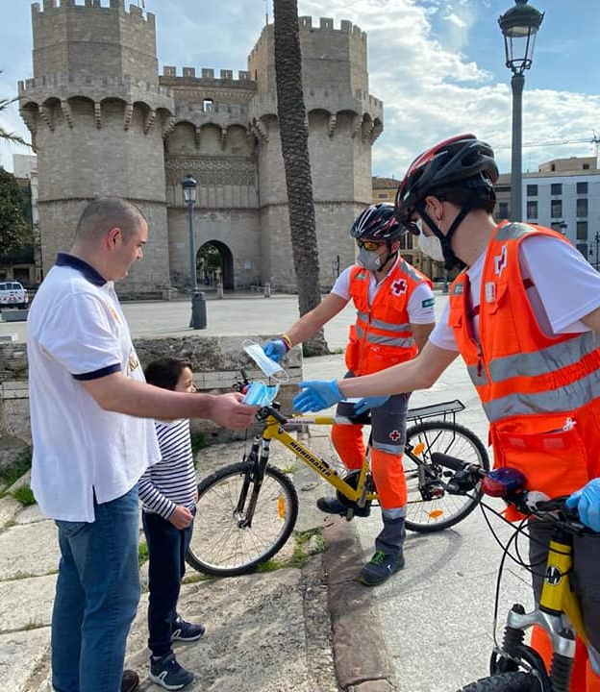

Action 3 : Réaliser l'évaluation dans la transparence et le respect de la communauté
Au minimum :
Discuter de l'évaluation à l'avance avec les représentants de la communauté, les bénévoles du RCRC et les autorités locales
Présenter la Société nationale à l'ensemble de la communauté et expliquer le but de l'évaluation
Informer le personnel et les bénévoles sur l'évaluation afin qu'ils puissent répondre aux questions et éviter de susciter des attentes
Avancé :
Former le personnel et les bénévoles à l'engagement communautaire
Coordonner avec les partenaires externes et les autorités
Vérifier les résultats de l'évaluation avec la communauté
Notes:
NOTES POUR L’ANIMATEUR
Action minimale pour le CEA dans les situations d'urgence #3. Réaliser l'évaluation dans la transparence et le respect de la communauté
Vos rapports avec la communauté doivent être accompagnés d’un traitement digne et respectueux des personnes, en écoutant ouvertement leurs besoins, en répondant honnêtement aux questions, en ne faisant pas de fausses promesses et en ne suscitant pas d'attentes quant à la suite des événements.
AU MINIMUM LORSQUE LA CAPACITÉ, LE TEMPS ET LES RESSOURCES SONT LIMITÉS
Discuter de l'évaluation avec les principales parties prenantes de la communauté
Discutez de l'évaluation à l'avance avec les personnes clés de la communauté, notamment les dirigeants, les responsables des groupes et associations communautaires, les bénévoles de la Croix-Rouge et du Croissant-Rouge et les autorités locales.
Présenter la Société nationale et l'objectif de l'évaluation
Organisez une réunion communautaire et fournir des informations sur la Société nationale, ainsi que sur l'objectif et le processus de l'évaluation
Informer le personnel et les bénévoles sur l'évaluation
Informez le personnel et les bénévoles sur l'objectif et le processus de l'évaluation et sur ce qui se passe ensuite afin qu'ils puissent répondre aux questions avec précision et éviter de susciter des attentes irréalisables quant à l’intervention.
Utiliser des outils de CEA :
10 Instructions sur le code de conduite
Un briefing pour les nouveaux employés et bénévoles sur le code de conduite et ce que cela signifie pour leur comportement dans les communautés, y compris une vue d'ensemble des politiques de sauvegarde telles que la prévention de l'exploitation et des abus sexuels, la sauvegarde des enfants, etc.
13 Le CEA dans les outils d’évaluation
Un aperçu du type de données à collecter pour l'évaluation des besoins communautaires lors d'une évaluation, y compris les méthodes de collecte, les questions prioritaires à inclure dans les enquêtes d'évaluation, les conseils pour la collecte de données et les sources de données secondaires. L'outil indique également les données à collecter à chaque étape d'une intervention d'urgence et fournit des conseils sur la manière d'analyser les données relatives à l'engagement communautaire en utilisant le cadre d'analyse de la FICR.
14 Fiche de questions-réponses pour les bénévoles
Une simple foire aux questions et une feuille de réponses à remettre aux bénévoles pour les aider à répondre avec précision aux questions des membres de la communauté.
À UN NIVEAU AVANCÉ QUAND IL Y A PLUS DE CAPACITÉ, DE TEMPS ET DE RESSOURCES
Former le personnel et les bénévoles à la communication et aux retours d'information
Formez les équipes d'évaluation aux bonnes techniques de communication et à la réponse au retour d’information, y compris à la gestion des attentes. Utiliser la formation d'une journée sur les bonnes techniques de communication et le traitement du retour d'information.
Coordonner avec les partenaires externes et les autorités locales
Assistez à des réunions de coordination externe pour recueillir des informations sur ce que font les autres et discutez des plans d'évaluation et des résultats afin d'identifier les domaines de collaboration et d'éviter les doublons. Cela inclut la participation à des groupes de coordination de l'engagement communautaire et de la redevabilité.
Vérifier les résultats et l'analyse de votre évaluation auprès de la communauté
Partagez les résultats de l'évaluation avec les représentants de la communauté, vérifiez qu'ils sont exacts et discutez de tout ce qui n'est pas clair.

Slide 29
Évaluations d'urgence
De quoi discuter, quand et avec qui
Discuter à l'avance avec les parties prenantes de la communauté, les bénévoles et les autorités locales
Informations à partager avec la communauté au sens large p. ex. lors d'une réunion communautaire
Sujets sur lesquels informer les équipes d'évaluation
Calendrier
Méthodes de collecte des données
Comment atteindre les différents groupes
D'autres organisations ont-elles déjà procédé à une évaluation
Présenter la Société nationale
Objectif, processus et prochaines étapes de l'évaluation
Codes de conduite et de comportement du personnel et des bénévoles
Comment les gens peuvent poser des questions et donner un retour d'information
La participation est facultative (volontaire)
Objectif et processus d'évaluation
Prochaines étapes et utilisation des données
Bonne capacité de communication
Gestion du retour d'information
Code de conduite
Tolérance zéro pour l'exploitation et les abus sexuels et la corruption
Notes:
NOTES POUR L’ANIMATEUR
Cette diapositive fournit des indications supplémentaires sur les sujets à aborder, avec qui, à chaque étape de l'évaluation
Discuter de l'évaluation avec les principales parties prenantes de la communauté – par exemple, un mélange de dirigeants et de représentants de la communauté. Par exemple, des groupes de femmes, des associations de défense des moyens de subsistance, des représentants de groupes marginalisés ou à risque. Demandez-leur des conseils sur la meilleure façon d'effectuer l'évaluation, par exemple sur les délais, les méthodes de collecte des données, les personnes qui doivent recueillir les données.
On peut également demander conseil aux bénévoles de la communauté, au personnel de l'antenne et aux autorités locales - notamment en demandant si d'autres organisations ont déjà effectué une évaluation dans cette communauté
Partager les informations sur l'évaluation avec la communauté au sens large, par exemple dans le cadre d'une réunion communautaire.
Liste de contrôle des informations à partager avec les communautés avant une évaluation :
Présenter la Société nationale et son mandat - ne partez pas du principe que tout le monde connaît la Croix-Rouge et le Croissant-Rouge.
Expliquer le but de l'évaluation et ce qui se passe ensuite.
Expliquer le comportement que les gens peuvent attendre du personnel et des bénévoles.
Expliquer comment les gens peuvent poser des questions ou faire part de leurs inquiétudes et fournir les coordonnées de la Société nationale en cas de besoin.
Précisez que la participation à l'évaluation est volontaire et n'a aucun rapport avec le fait qu'une personne bénéficie d’une aide ou pas
Briefez correctement les équipes d'évaluation avant qu'elles ne se rendent dans la communauté.
Sujets à couvrir :
Assurez-vous qu'ils comprennent l'objectif et le processus d'évaluation
Ce qui se passera avec les informations des personnes et quand la SN sera de retour / ce qui se passera ensuite
Informez (ou formez-les si vous avez le temps) sur les bonnes techniques de communication afin qu'ils puissent bien communiquer avec la communauté
Expliquez comment répondre aux questions et ce qu'il faut faire avec les retours d'information de la communauté
Briefez-les sur le code de conduite et sur la tolérance zéro en matière d'exploitation et d'abus sexuels, de fraude et de corruption

Slide 30
Good practices for an accountable assessment
Conduct multi-sector assessments
Collect disaggregated data
Don’t collect more data than you need
Be honest about the operation’s limitations
Allow space for open conversations – not just multiple choice
Test questions with assessment teams to check they are understood
Practice data collection e.g., through role plays
Data collection teams should be gender-balanced and speak the local languages
Provide feedback on the assessment findings to volunteers and communities
“Everyone was registered, but only some people got help. Why take our details if you are not going to help us?”
Community member, following an assessment carried out by volunteers who had not been briefed on the purpose of the assessment, or what would happen next
Notes:
FACILITATOR NOTES
Additional good practices that can help ensure an accountable assessment include:
Conduct multi-sector assessments rather than separate assessments per sector to reduce survey fatigue and frustration in communities
Always collect disaggregated data so you can identify differences in the needs, preferences, and capacities of different groups
Don’t collect more data than needed. Large assessments are time-consuming, stressful for the community, and raise expectations about the size of programme that is coming. Focus on the key groups you need to speak to and keep questions short and simple
Manage expectations by being honest about limitations. For example, if the response is not guaranteed to come back to this community, or limited to one sector, or might only help a small number of people
Include methods of data collection where people can answer openly instead of being constrained by multiple choice options, such as focus group discussions or key informant interviews. Surveys only allow people to pick between pre-set options, so there’s a risk important information may be missed
Test questions with community volunteers to ensure they are understood accurately, especially if questions have been translated into local languages. The Hellenic Red Cross did this by having staff interview volunteers and then refine the question wording.
Data collectors should practice conducting the survey through role plays. South Sudan Red Cross had one volunteer conduct the survey with another, while everyone else registered the answers to check if there were differences in how people interpreted the answers
The assessment team should be gender balanced, speak any local languages, and be accepted and trusted by the community.
Provide feedback to the community, on the results of the assessment. For example, through a community meeting or by informing the community volunteers or leaders.
An example – this can be changed for one from your National Society, country or region
In Uganda, volunteers were sent to carry out a household registration of South Sudanese refugees. Volunteers were not briefed about the purpose of the registration and so could not explain to communities why their details were being taken. This raised expectations amongst the community and when the National Society returned to distribute the items, there was a lot of anger and frustration amongst those who did not receive anything. During a focus group discussion, one man said: “Everyone was registered but only some people got help – why take our details if you are not going to help us?” As a result, the National Society rolled out community engagement training to volunteers across all its operations.

Slide 31
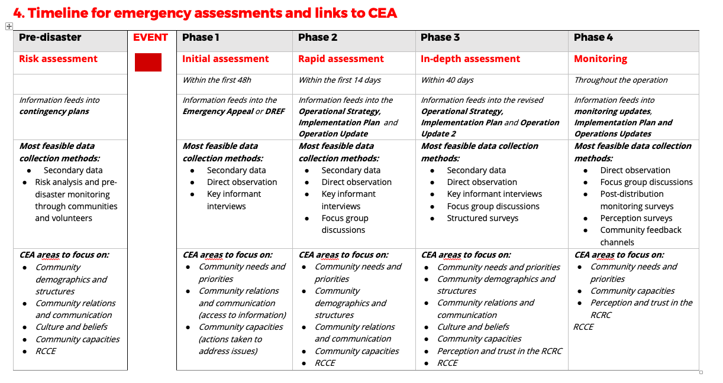
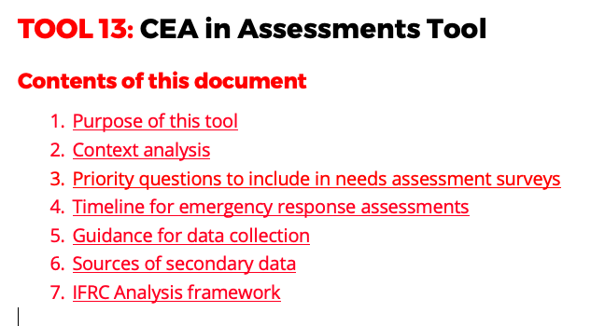
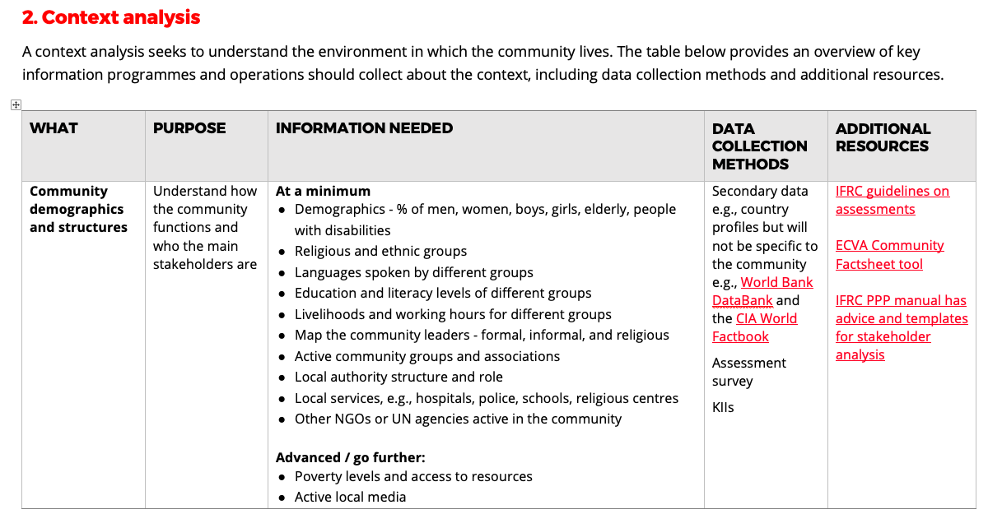
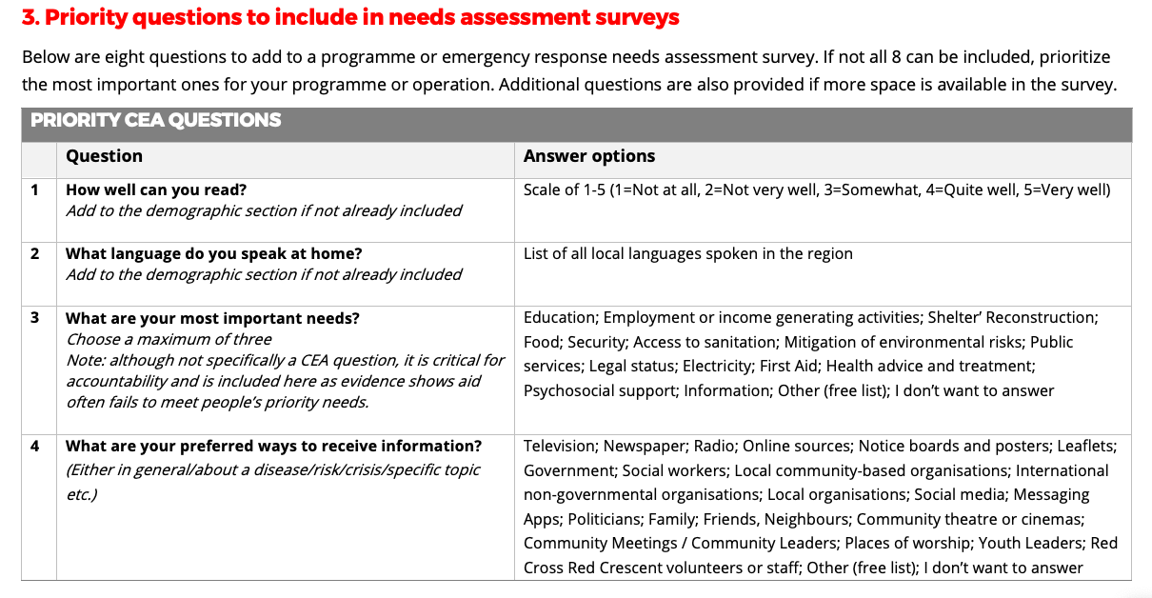
Tool 13: CEA in Assessments
Notes:
FACILITATOR NOTES
CEA Tool 13: CEA in Assessments is they key tool to help you implement minimum action 2 and gain a good understanding of community needs, context and capacities
Click through the images on the slide so participants can see what is included in the tool
It has 7 sections covering the types of data needed, methods for collection, and priority questions to include in needs assessments and context analysis. This tool also provides guidance on what data to collect at each stage of an emergency response, tips for data collection, sources of secondary data and how to use the IFRC analysis framework.

Slide 32
Action minimale 4 :
Discuter des plans d'intervention avec les communautés et les principales parties prenantes

Slide 33
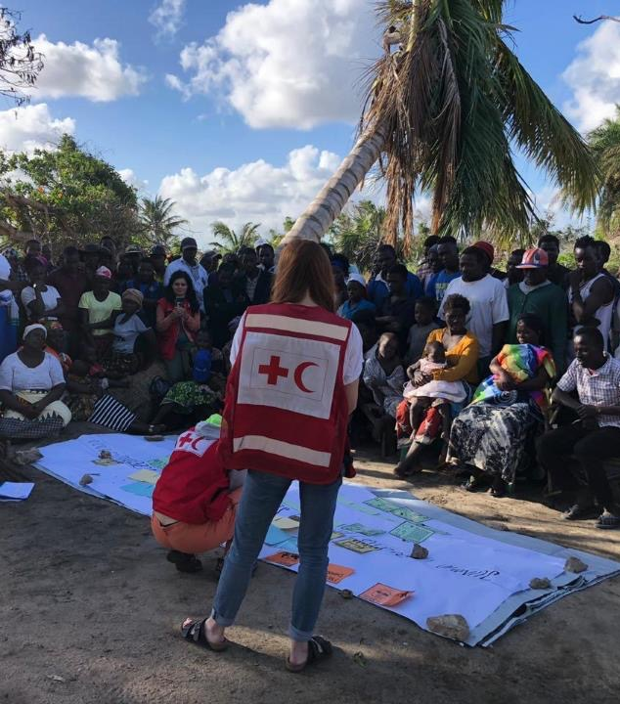




Action 4 : Discuter des plans d'intervention avec les communautés et les principales parties prenantes
Au minimum :
Discuter des plans d'intervention avec un ensemble de représentants de la communauté et vérifier que les activités répondront aux besoins
Ne vous adressez pas uniquement aux dirigeants - tous les dirigeants ne sont pas dignes de confiance
Inclure le personnel et les bénévoles de l’antenne
Demander aux communautés comment elles souhaitent que la Société nationale travaille avec elles - communication, participation et retour d'informations
Coordonner les actions internes et externes pour éviter de provoquer des frustrations au sein des communautés.
Avancé :
Utiliser des approches de planification participative
Vérifier les plans avec les communautés avant de les mettre en œuvre
Exemple : Approche communautaire de la planification du relèvement au Mozambique
Notes:
NOTES POUR L’ANIMATEUR
Action minimale pour le CEA dans les situations d'urgence #4. Discuter des plans d'intervention avec les communautés et les principales parties prenantes
Cela peut permettre d'économiser du temps et des ressources en confirmant que les activités répondront aux besoins des personnes, en mettant en évidence tout obstacle potentiel et en identifiant les domaines dans lesquels la communauté peut apporter son soutien.
AU MINIMUM LORSQUE LA CAPACITÉ, LE TEMPS ET LES RESSOURCES SONT LIMITÉS
Discuter des plans d'intervention avec les principales parties prenantes de la communauté
Discutez des plans d'intervention avec un ensemble de représentants de la communauté, notamment des dirigeants, des chefs de groupes et d'associations, des bénévoles de la Croix-Rouge et du Croissant-Rouge et des autorités locales. Vérifiez que les activités répondront aux besoins et aux priorités de la communauté et interrogez-vous sur les meilleurs moyens de les mettre en œuvre. Si possible, discutez de ce qui devrait se passer à la fin de l'opération et de la manière dont la communauté et/ou d'autres parties prenantes pourraient reprendre les activités. Utiliser les outils :
17 Outil pour les réunions communautaires
20 Conseils sur la stratégie de sortie
Demander aux communautés comment elles souhaitent que la Société nationale travaille avec elles
Discutez avec les principaux représentants de la communauté de la manière dont la Société nationale doit travailler avec eux pendant l'opération, notamment de la manière, du moment et de la nature des informations à partager, de la manière de gérer le retour d'information et des meilleures approches pour la participation de la communauté. Impliquez la communauté dans la planification du mécanisme de retour d'information et si des approches différentes sont nécessaires pour les réclamations concernant l'exploitation et les abus sexuels, la fraude et/ou la corruption. Utiliser les outils :
16 Guide DGD
15 Kit de retours d’informations
Coordonner les actions internes et externes pour éviter de provoquer des frustrations au sein des communautés.
Les réunions de planification interne permettent de s'assurer que les plans sectoriels sont complémentaires et n'entraîneront pas de doublons. Vérifiez avec les services financiers et logistiques que tout plan de fourniture de biens ou d'argent est réalisable avant de prendre des engagements à l’égard de la communauté. Les plans doivent également être discutés avec le gouvernement et les autres intervenants pour éviter les doublons et identifier les possibilités de collaboration et de durabilité. Cela réduit également le risque de promettre aux communautés un soutien qui va à l'encontre des politiques gouvernementales, par exemple en fournissant une aide en espèces alors que le gouvernement y est opposé. Utiliser l’outil :
24 Liste de contrôle de CEA pour les secteurs et les rôles
À UN NIVEAU AVANCÉ QUAND IL Y A PLUS DE CAPACITÉ, DE TEMPS ET DE RESSOURCES
Utiliser des approches de planification participative
Utilisez des approches de planification participative, telles que des ateliers et des réunions communautaires, une conception axée sur l'humain, des évaluations de la capacité de vulnérabilité ou des activités telles que le classement, les arbres de décision, la cartographie, etc. Faites participer tous les groupes de la communauté à la planification de l'intervention.
Vérifier les plans avec la communauté avant de commencer à les mettre en œuvre
Organisez une réunion communautaire pour discuter du plan d'intervention final avant sa mise en œuvre afin de vous assurer qu'il répond aux besoins et aux attentes de la communauté. C'est l'occasion de clarifier tout malentendu ou toute attente irréalisable, de répondre aux questions et d'accepter toute contribution de la communauté. Utiliser
17 Outil pour les réunions communautaires
Exemple tiré du guide CEA - peut être remplacé par un exemple tiré de votre société nationale ou de votre région
Approche communautaire de la planification du relèvement au Mozambique
La Croix-Rouge du Mozambique (CVM) et la FICR ont adopté une approche communautaire pour planifier le relèvement après le cyclone Idai en 2019. Le processus a commencé par une réunion communautaire pour présenter la Croix-Rouge, expliquer le processus d'évaluation du relèvement et répondre à toutes les questions. Les bénévoles ont été formés à une bonne communication, au code de conduite et à la PEAS avant de réaliser une enquête multisectorielle auprès des ménages. Les données recueillies dans le cadre de l'enquête ont été triangulées grâce à des discussions de groupe dirigées, des calendriers saisonniers, des cartes de vulnérabilité, de capacité et d'aléas et des promenades d’étude. Il s'agissait notamment de recueillir des informations pour aider à planifier des approches efficaces d'engagement communautaire. Une série d'ateliers de planification a ensuite été organisée avec différents groupes de la communauté pour présenter les résultats de l'évaluation. Les membres de la communauté ont classé les activités qu'ils souhaitaient voir mises en œuvre. Dans ce cadre, la communauté a également identifié les activités qu'elle pouvait mettre en œuvre elle-même et celles pour lesquelles elle aurait besoin du soutien de la Croix-Rouge. Les membres de la communauté et l'équipe de la Croix-Rouge ont établi un calendrier pour entreprendre les activités en utilisant des images, avec un code de couleur par secteur, afin de garantir la pleine participation de tous, quel que soit leur niveau d'alphabétisation. À ce stade, une approche pour travailler avec la communauté a été discutée, qui comprenait la création d'un comité communautaire (voté par la communauté et paritaire) et la mise en place d'un système de retour d’information. Il a été convenu de tenir des réunions hebdomadaires avec le comité et mensuelles avec l'ensemble de la communauté. Le comité a été formé aux Principes fondamentaux de la Croix-Rouge et du Croissant-Rouge et à la PEAS et rédigé son propre mandat. Le retour d’information a été fourni par le comité et par une ligne téléphonique gratuite gérée par WFP. Lire l'étude de cas complète.

Slide 34
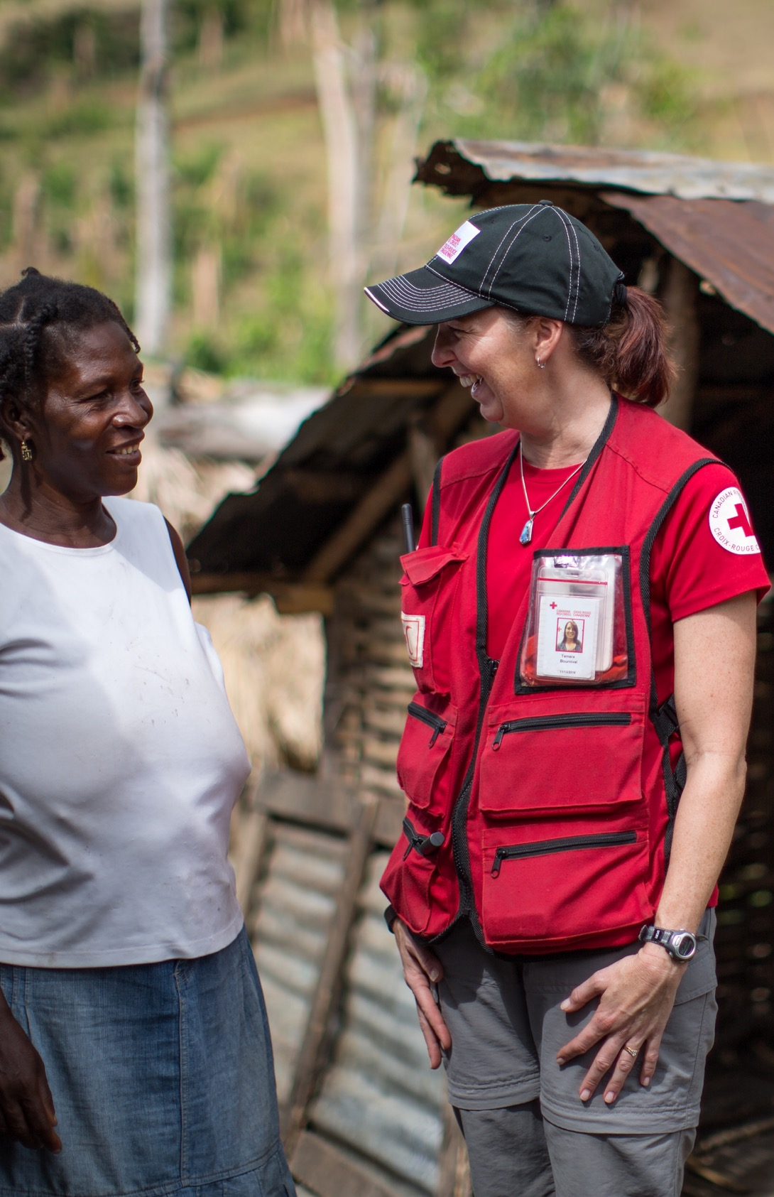
Quels sujets devrions-nous aborder avec les communautés lors de la planification de la réponse ?
Discussion...
L'opération répondra-t-elle aux besoins prioritaires des personnes
Comment mettre en œuvre les activités
Rôles et responsabilités - communauté et Société nationale
Délais de mise en œuvre
Critères de sélection et ciblage
Meilleures approches pour la participation communautaire pendant la réponse
Quelles informations doivent être partagées, quand et comment ?
Comment gérer le retour d'information - y compris les informations sensibles concernant l'exploitation et les abus sexuels ou la corruption ?
Ce qui doit se passer à la fin de l'opération
Notes:
NOTES POUR L’ANIMATEUR
Demandez d'abord aux participants s'ils peuvent suggérer des sujets qu'il serait important de discuter avec les communautés pendant la phase de planification de la réponse
Montrez ensuite le contenu sur la diapositive
Liste de contrôle des informations qui doivent être discutées avec les communautés lors de la planification de la réponse :
Vérifiez que les activités prévues répondent aux besoins et aux priorités de la communauté
Comment les activités doivent-elles être planifiées et mises en œuvre ?
Que fera la NS, et que peut faire la communauté - reconnaître que la communauté a des capacités et des mécanismes d'adaptation
Délais de mise en œuvre - la communauté peut être en mesure de donner des conseils sur les changements importants, par exemple, la saison des pluies peut avoir un impact sur la construction des abris
Si la réponse utilise des critères de sélection et de ciblage, cela doit être discuté - plus d'informations à ce sujet dans les prochaines diapositives
Comment la communauté peut-elle participer à l'opération – faut-il prévoir des comités communautaires, des DGD réguliers, des représentants, etc.
Demandez à la communauté quelles informations sur la réponse qu'elle souhaite recevoir, par quels canaux et à quelle fréquence
Planifiez toute approche pour gérer le retour d'information avec la communauté - y compris la manière dont le retour d'information doit être collecté et auquel il faut répondre. Discutez également si des approches différentes sont nécessaires pour les plaintes concernant l'exploitation et les abus sexuels, ou la fraude et la corruption.
Si possible, discutez de ce qui devrait se passer à la fin de l'opération et de la manière dont la communauté et/ou d'autres parties prenantes pourraient reprendre les activités.
Notamment comment, quand et quelles informations doivent être partagées, comment gérer le retour d'information, et les meilleures approches pour la participation de la communauté. Impliquez la communauté dans la planification du mécanisme de retour d'information

Slide 35
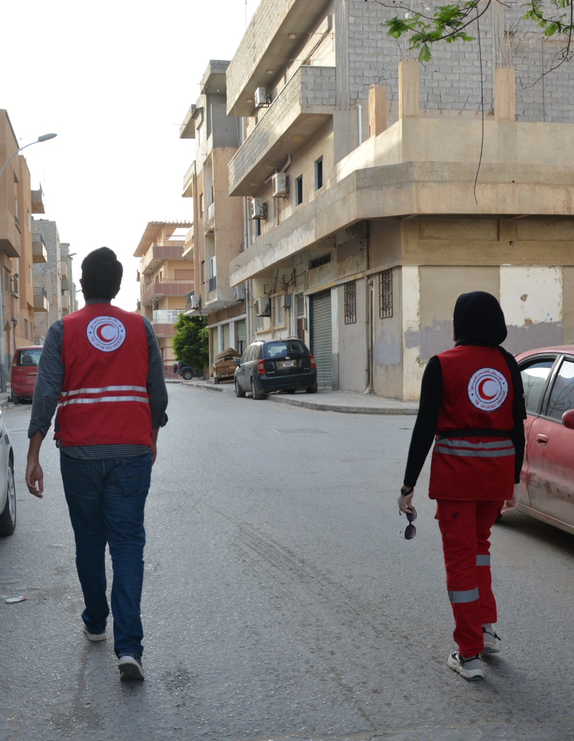
When COVID-19 limited access to communities, the Libyan Red Cross launched the volunteer on every street initiative, which recruited local community members to lead COVID-19 social mobilization in their own neighbourhoods.
Planning community-led solutions in epidemics
Discuss…
Communities can advise how to adapt prevention measures so they can be accepted, well understood, and successful
Impractical or enforced measures lead to frustration, resistance, and non-compliance, which increases infections
How?
Understand the context, challenges faced in implementing prevention measures, and local capacities
Engage community leaders and groups to identify, plan and implement local solutions
Agree roles & responsibilities
Provide training, support, funding, and/or materials
Support community groups to communicate, monitor and improve solutions being implemented
21
Behaviour change and RCCE Resources
Notes:
FACILITATOR NOTES
First ask participants to explain why community-led solutions are? Why are these important in epidemics? Does anyone have any examples?
Participatory planning is just as important in an epidemic response as it is in other types of responses and programmes. When communities are involved and can participate, they can often suggest ways that prevention measures could be adapted to work in their community
Supporting communities to participate in planning and implementing the response builds community ownership and improves the effectiveness of the response – which ends the outbreak sooner
Impractical or enforced response measures and a lack of dialogue with communities instead leads to frustration, resistance, and non-compliance, which adds to the spread of infection. For example, telling people who live in slums to physically distance or trying to lock down communities who need to leave the house each day to earn money for food.
For example, when the government in Liberia imposed a quarantine on parts of the capital Monrovia during the West Africa Ebola outbreak, they did not consult the communities. When people were unable to access food, water, or healthcare they escaped the area and the quarantine had to be abandoned. In other parts of the country where community leaders were actively involved, they helped by introducing new by-laws and taskforces to help stop the spread of the virus. Prevention efforts included, banning strangers from entering the community, prohibiting visitors from sleeping in one’s home and mandating a 21-day waiting period for those who wished to move into the community to ensure they were Ebola-free. Community task forces were established to alert community members to cases of Ebola, ensure those in quarantine and isolation were provided with food, water, and medicines, refer new cases to health facilities, and identify efforts to conceal sickness or burials. President Ellen Johnson Sirleaf concluded that the quarantine had been a mistake, and asserted, “Now I know that people’s ownership, community participation, works better in a case like this. I think that experience will stay with us.”
How can we support community-led solutions?
In much the same way we support community participation in programme design
First ensure we understand the context and the challenges faced so we know how to work with the community and how to build on their existing skills and capacities
Based on assessment findings, identify which leaders, community groups and representatives you need to meet with to start planning local solutions to managing the epidemic.
Discuss with groups and representatives how the prevention measures could work – handwashing, isolation, physical distancing, transport for treatment etc. A local epidemic task force or committee could be established to oversee planning and implementation, but ensure it represents the community fairly and is well trusted by the population
Work with the community to map the resources and capacities that are available in the community and identify any outstanding gaps that may require external support and resources
Agree roles and responsibilities of key stakeholders in implementing COVID-19 prevention and response measures, including community leaders, groups, organizations, local authorities and services and response agencies such as your own. Agree how implementation will be monitored throughout the response to ensure deliverables and accountability are achieved.
Provide these groups with the training and resources they need to carry out prevention measures and RCCE activities, for example funding, mobile phone credit, radio sets, information education communication (IEC) materials and personal protective equipment
Support the community groups and task forces to share information on how the local solutions will work with the wider community so everyone knows the processes to follow
Support community groups to monitor community feedback so they can respond quickly if things are not working or new challenges emerge
Examples of community-led solutions from the CEA Guide, which can be exchanged for one from your NS or region
Remind participants of Indonesia’s Community-based Action Teams who planned their own COVID-19 prevention measures with funding and technical support from the National Society, discussed during the introduction to CEA
A volunteer on every street in Libya leads the fight against COVID-19
When COVID-19 movement restrictions limited the Libyan Red Crescent Society’s (LRCS) community health volunteers from accessing communities, the National Society’s Benghazi Branch came up with the volunteer on every street initiative. The approach aimed to recruit local community members to lead COVID-19 social mobilization in their own neighbourhoods. A volunteer guide and video were produced with information on COVID-19, safety precautions, the role of the volunteer and communication skills. A survey was then launched through social media to better understand community perceptions and knowledge of the virus. The information collected was used to develop a frequently asked questions guide based on the main beliefs, rumours, and knowledge gaps in communities. A campaign to recruit volunteers was launched through posts and videos on social media, and following an assessment test, 202 volunteers were recruited to either provide COVID-19 information in their neighbourhood or support remotely with tasks such as analysis, translation, research, and material design. The new volunteers were given an induction to the Movement and assigned to one of 18 community teams across Benghazi and began door-to-door visits in their neighbourhood. Telegram was used for coordination and to provide ongoing support to the volunteer teams. As the volunteers were known and trusted by their neighbours, they were effective at tackling rumours and misinformation and proved invaluable in reaching vulnerable members of the community, such as older people or those with limited access to other sources of information such as TV or the internet. One community member commented: “In the beginning, there were too many rumours around the virus, which made me feel lost about to deal with it, but after the volunteers’ visit, I understood the virus and felt more comfortable to prevent it.” The approach is now being rolled out in Libya and Egypt and being considered as a method to help address other health concerns in the community.

Slide 36
Example: Community-led approach to recovery planning in Mozambique
Introductory community meeting
Who are we
Recovery process
Behaviours
Multi-sector assessment
FGDs
HH survey
Mapping
Seasonal calendar
Community endorsement of recovery plan
Plan and timeline presented
Community feedback and sign-off
Train assessment teams
Good communication
Code of Conduct
PSEA
Community planning workshops
Validate assessment findings
Community ranking
Activity planning
Timelines
Selection criteria
Accountability structures
Community engagement structures established
Vote for committee
Committee trained
Feedback mechanism Community meetings plan
Notes:
FACILITATOR NOTES
Example from the CEA Guide – can be changed for one from your National Society or region
Community-led approach to recovery planning in Mozambique
Mozambique Red Cross (CVM) and IFRC adopted a community-led approach to planning recovery following Cyclone Idai in 2019. This is the process they followed:
1. Introductory community meeting
The process began with a community meeting to introduce the Red Cross, explain the recovery assessment process, and answer any questions, and the NS Code of Conduct
2. Assessment teams were trained
Volunteers were trained on good communication, Code of Conduct and PSEA before carrying out a multi-sector household survey.
3. Multi-sector assessment
All sectors worked together to design a multi-sector recovery assessment process. Data collected in household survey was triangulated through focus group discussions, seasonal calendars, vulnerability, capacity and hazard mapping, and transect walks. This included collecting information to help plan effective community engagement approaches.
4. Community planning workshops
A series of planning workshops were then held with different groups in the community to present the findings from the assessment. Community members ranked the activities they wanted to see undertaken. As part of this, the community also identified which activities they could implement themselves and where they would need Red Cross’ support. Community members and the Red Cross team established a timeline to undertake the activities using pictures, color-coded by sector, to ensure full participation by everyone, regardless of literacy. At this stage, an approach for working together with the community was discussed, including communication, participation and how to manage feedback and complaints.
5. Setting up the community engagement structures
The agreed upon community committee was set up, voted on by the community and gender balanced. It was agreed the NS should meet weekly with the committee and monthly with the whole community. The committee was trained on the Red Cross Red Crescent Fundamental Principles and PSEA and developed their own terms of reference. Feedback was provided through the committee and a toll-free telephone line operated by WFP.

Slide 37
Action minimale 5 :
Discuter et accepter les critères de sélection et les processus de partage avec les communautés.

Slide 38
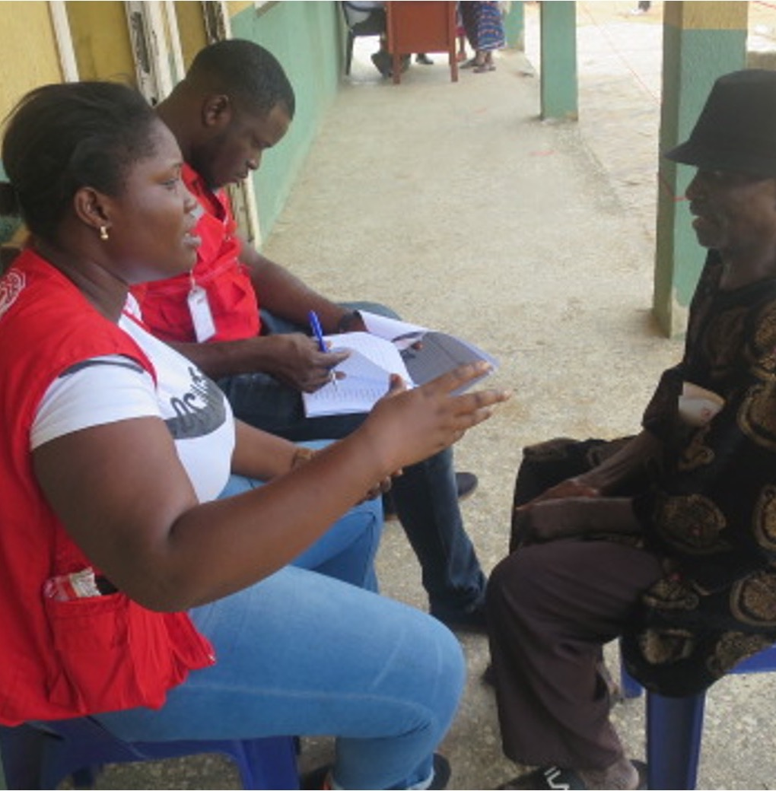

Action 5 : Discuter et accepter les critères de sélection et les processus de partage avec les communautés.
Au minimum :
Expliquer les critères et les processus de ciblage :
Communiquer largement les critères pour éviter les tensions et les rumeurs
Ne pas s'en remettre uniquement aux dirigeants communautaires
Les listes d'affichage peuvent améliorer la transparence - à vérifier au préalable
Être prêt à répondre aux questions et aux réclamations
Disposer d'un processus d'enquête sur les cas manqués
Discuter des processus de distribution - jours, heures et méthodes
Avancé :
Convenir des critères de sélection avec la communauté
Utiliser le ciblage communautaire
Planifier les processus de distribution avec la communauté
Exemple :
Au Nigeria, des comités de résilience communautaire démocratiquement élus ont permis de définir des critères de sélection, d'identifier les bénéficiaires et de susciter l'adhésion
Notes:
NOTES POUR L’ANIMATEUR
Action minimale pour le CEA dans les situations d'urgence #5. Discuter et accepter les critères de sélection et les processus de partage avec les communautés.
Bien que cet aspect fasse partie de la planification participative, il a été présenté comme une action distincte afin de souligner son importance et d'aborder le fait qu'il s'agit souvent de l'une des plus grandes lacunes des opérations d'urgence.
POUR RÉPONDRE À CETTE ACTION, AU MINIMUM :
Expliquer les critères de sélection et les processus de ciblage
Communiquer largement et clairement les critères de sélection aux bénéficiaires et aux non-bénéficiaires, en utilisant une série de canaux et d'approches. Cela permet d'éviter que les rumeurs et les tensions ne s'aggravent et ne menacent l'accès.
S'il est souvent plus facile et plus rapide de demander aux dirigeants de la communauté de sélectionner les bénéficiaires de l'aide, cela expose la Société nationale au risque de corruption et à la difficulté d'atteindre les personnes qui en ont le plus besoin.
Si les dirigeants de la communauté effectuent le ciblage, il est important de vérifier les listes en contrôlant le pourcentage pour s'assurer qu'elles répondent bien aux critères de sélection.
La publication des listes de bénéficiaires dans un lieu public favorise la transparence et peut aider à identifier les cas de corruption mais il convient d'en discuter d'abord avec la communauté car cela pourrait exposer les personnes à des risques de violence ou de stigmatisation.
Utiliser :
18 Approches participatives des critères de sélection
19 Matrice des méthodes de communication
Être prêt à répondre aux questions et aux réclamations
Un mécanisme de retours d'information doit être mis en place pour répondre aux questions et aux réclamations concernant le processus de sélection. Voir le module 6, page 103
La réclamation la plus fréquente viendra probablement de ceux qui estiment avoir été injustement oubliés. Il convient donc de mettre en place un processus clair d'investigation de ces cas et de fournir une explication de la décision finale au plaignant. Ne pas traiter ce type de réclamation peut entraîner une perte de confiance, de la colère, voire des incidents de sécurité. Utiliser
15 Boîte à outils de retours d’informations
Discuter des processus de distribution
Demandez aux représentants de la communauté quels sont les meilleurs jours, heures et méthodes pour les distributions. Utiliser
24 Liste de contrôle de CEA pour les secteurs et les rôles
À UN NIVEAU AVANCÉ QUAND IL Y A PLUS DE CAPACITÉ, DE TEMPS ET DE RESSOURCES
Convenir des critères de sélection avec la communauté
Si possible, convenez des critères de sélection avec la communauté car elle peut avoir des perceptions différentes des personnes le plus dans le besoin ou les plus vulnérables.
Mobilisez un large éventail de groupes, y compris ceux qui ne sont pas susceptibles de recevoir un soutien
Gardez à l'esprit les structures de pouvoir et les hiérarchies sociales locales et la manière dont elles pourraient influencer les suggestions des gens sur les critères de sélection et le ciblage.
Les communautés peuvent ne pas être d'accord avec les processus de sélection ou ne pas comprendre pourquoi ils sont nécessaires, alors expliquez pourquoi la Société nationale ne peut pas aider tout le monde de manière égale par exemple en raison de ressources limitées.
18 Approches participatives des critères de sélection
Utiliser le ciblage communautaire
En fonction du contexte, il peut être possible d'effectuer le ciblage avec la participation de l'ensemble de la communauté. Cela peut contribuer à garantir que le processus est équitable et ouvert. Cependant, il est important de discuter de cette option au préalable et de s'assurer que la sécurité et la dignité des personnes ne seront pas menacées.
Une autre solution consiste à impliquer différents groupes et représentants de la communauté dans l'identification de ceux qui devraient recevoir un soutien sur la base des critères de sélection. Cette méthode est plus participative que celle qui consiste à s'en remettre uniquement aux chefs de la communauté mais elle doit néanmoins faire l'objet d'une vérification croisée.
Si vous ciblez des groupes marginalisés, demandez-leur comment procéder pour éviter de les stigmatiser ou de les mettre en danger.
Planifier les processus de distribution avec les communautés et les principales parties prenantes
Discutez avec les groupes communautaires et les personnes ciblées des moyens les plus sûrs et les plus efficaces de distribuer l'aide, qu'il s'agisse de biens traditionnels en nature ou d'une aide en espèces.
Demandez à la communauté de vous aider à gérer la distribution, en précisant qui ne doit pas y participer.
Utiliser l'outil de CEA 24 Liste de contrôle pour les secteurs et les rôles
Exemple du guide CEA, qui peut être échangé contre un guide de votre SN ou région
Approche participative pour convenir des critères d'éligibilité à l'assistance en espèces et en bons au Nigeria
La Croix-Rouge du Nigeria (NRCS) a mis en place des comités de résilience communautaire (CRC) pour aider à gérer l'aide en espèces et en bons (CVA) dans le cadre d'une intervention suite aux inondations. Les CRC ont été élus démocratiquement par les communautés et ont reçu une formation sur leurs rôles et responsabilités, notamment sur les techniques de communication et l'importance de la responsabilité et de l'intégrité. Les critères de sélection ont été définis conjointement par la Croix-Rouge et les membres du CRC et une réunion communautaire a été organisée pour s'assurer de l'acceptation générale. Le CRC a utilisé un exercice de cartographie pour identifier les membres de la communauté qui répondaient aux critères convenus. Les listes ont ensuite été affichées publiquement à la mairie, où les membres de la communauté pouvaient les consulter et les contester, si nécessaire, par le biais de la ligne téléphonique gratuite de la NRCS. Le CRC a également joué un rôle essentiel en expliquant les critères d'éligibilité à l'ensemble de la communauté, en gérant les rumeurs, en recueillant les réclamations et en aidant à y répondre. Des informations ont également été partagées directement avec les membres de la communauté sur les critères d'éligibilité de l’aide CVA, les processus de distribution et la manière de poser des questions ou faire des réclamations lors de visites à domicile et de réunions communautaires. La NRCS a reçu 134 commentaires en retour, dont 35 étaient des réclamations provenant principalement de ménages ne recevant pas de CVA. Dans ces cas, la NRCS a expliqué la raison d'être des critères d'éligibilité, notamment les ressources limitées et la nécessité d'atteindre les plus vulnérables.

Slide 39
Dans quelle mesure communiquons-nous les critères de sélection et les décisions de ciblage ?
Discussion...
Données provenant du « baromètre de l'argent » et de la « cartographie du parcours de l'utilisateur » de Ground Truth Solutions.
Notes:
NOTES POUR L’ANIMATEUR
AVANT de montrer le contenu de la diapositive, demandez aux participants s'ils pensent que leur organisation fait normalement un bon travail de communication des critères de sélection et des processus de ciblage aux communautés. Les membres des communautés comprennent-ils comment nous décidons qui reçoit de l'aide et qui n'en reçoit pas ?
Montrez ensuite le graphique sur la diapositive qui a été collecté par Ground Truth Solutions dans cinq pays. Les résultats suggèrent que les organisations d'aide ne font généralement pas un très bon travail d'explication des critères de sélection
Cela peut provoquer des tensions dans les communautés et donner l'impression que la Société nationale est partiale ou corrompue et nuire à la sécurité d'accès du personnel et des bénévoles.

Slide 40
Steps to discuss and agree selection criteria with communities
1. Build understanding and acceptance to use selection criteria
Explain why it's needed e.g., limited resources, response aims
2. Discuss and agree the selection criteria
Discuss with a wide range of groups e.g., through FGDs
3. Communicate the agreed criteria widely and answer questions
Communicate final criteria clearly and widely - through preferred and trusted channels
Be aware community may not want to use selection criteria
Compromise
Explain reasons why openly, widely and transparently
Know the context & power dynamics
Be ready to respond to feedback
Brief staff and volunteers
Volunteers and committees must also understand so they can explain
Speak to those being targeted, and those who aren’t
Ask the community who needs the support most
Criteria should be practical and fair
Include confidential feedback channels
Discuss targeting
Notes:
FACILITATOR NOTES
These steps come from Tool 18: Participatory Approaches to Selection Criteria – check this tool for more detail
Steps to agree selection criteria with communities
Build understanding and acceptance that selection criteria is needed
Start by explaining why selection criteria is needed and be prepared that communities may not understand or agree with this approach, especially in cultures where people are expected to share resources or where everyone has been affected by a disaster or crisis. For example, by explaining the NS does not have enough resources or is targeting specific groups
Explain the need for selection criteria as openly, widely, and transparently as possible. For example, through large community meetings or meetings with different community groups, committees, and representatives
Ensure National Society staff, community-based volunteers, and the community committee (if one exists), can also clearly explain why selection criteria is needed so they can answer questions from the community consistently and accurately.
Discuss and agree what selection criteria should be used with a wide range of groups
A context analysis is critical to understand who the different groups are in the community and the power dynamics between them, and how this could impact people’s suggestions on selection criteria and targeting. This will help ensure the selection criteria used will not contribute to existing vulnerabilities or power imbalances and protects the impartiality of the National Society
Discuss and agree what selection criteria should be used with a wide range of groups. For example, hold focus group discussions (FGDs) with different groups including, the community committee and community volunteers, women and men of different age ranges, leaders and representatives, community associations and groups, people with disabilities, and any marginalized or minority groups.
This includes speaking to those who are likely to be targeted and those who will not, to ensure both groups can contribute to the process
Based on the aims of the response or risks being addressed, ask who is most in need of support or most vulnerable in the community? i.e., if the support being provided is shelter, discuss who has had their home damaged and would find it most difficult to repair it. Or if the programme is providing cash or voucher assistance for basic needs, ask which groups in the community find it hardest to buy enough food or cover their expenses.
Even if selection criteria are pre-determined by the response or donor, e.g., based on physical attributes, it is still important to discuss them and make compromises where possible to gain acceptance. If there is widespread disagreement with the selection criteria to be used, this will need to be addressed before the response can move ahead or it could lead to security issues for those being targeted and for National Society staff and volunteers
Once agreement has been reached on selection criteria,, ask what type of targeting approach is suitable, acceptable, and safe for that community. For example, should it be done by leaders, publicly with the whole community. Most importantly, discuss targeting approaches with groups who meet the selection criteria and ask them how this can be done in a way that protects their safety and dignity. This includes discussing if recipient lists can be posted publicly as a means of improving transparency, or this could threaten people’s safety and dignity
Ensure the selection criteria agreed on can be practically and fairly used to identify who should receive support i.e., if criteria becomes very complicated it may be hard to put into practice and could lead to challenges during the targeting process.
Communicate the final selection criteria widely and respond to questions
Once confirmed, communicate selection criteria widely and clearly, using a range of different means and channels. Being transparent about which groups are receiving support and why helps to build understanding and acceptance and prevent rumours, misunderstanding and frustration from spreading.
Ensure National Society staff, community-based volunteers, and the community committee (if one exists), can clearly explain the selection criteria
Be ready to respond to feedback and complaints by having a community feedback mechanism in place.
Ensure there are confidential channels people trust they can use to report concerns about corruption or nepotism

Slide 41
Participatory approaches to targeting
Discuss…
METHOD | PROS | CONS | CEA CONSIDERATIONS
Community leaders or local authorities decide who gets support
Mix of different community groups decide
Full community participation
Household survey
METHOD | PROS | CONS | CEA CONSIDERATIONS
Community leaders or local authorities decide who gets support | Fast Respects local structures Help us reach right people | Risk of corruption & reinforcing power imbalances Scared to complain | Brief leaders well Verify lists
Mix of different community groups decide | More representative Better ownership & acceptance | Groups may self-select Risk of no consensus Potentially time-consuming | As above
Full community participation | Full community ownership Improved accuracy Less questions later | Create tension Influenced by power dynamics Risk to dignity | NS should facilitate Ask targeted groups first Needs good social cohesion
Household survey | Objective and impartial Less risk of corruption | High-level of community questions Cost/time of a survey | Verify lists Survey before discussing selection criteria
All approaches need good, open communication and a confidential feedback mechanism
Notes:
FACILITATOR NOTES
Once selection criteria has been agreed with the community, how do we decide who meets that criteria?
Explain there are different approaches to targeting – with different levels of community participation. There are pros and cons of these approaches
Ask participants if they can think of some of the pros and cons of different types of approach to identifying who should receive support based on the selection criteria discussed on the previous slide.
Animation is set up so participants can’t see the answers
These steps come from Tool 18: Participatory Approaches to Selection Criteria – check this tool for more detail
Participatory targeting can help build acceptance, ensure the right people are reached, reduce the risk of corruption, and save time. However, it also comes with risks. The table on the slide outlines the different approaches to targeting, with varying degrees of community participation, including the pros, cons, and community engagement considerations.
BEFORE clicking through the animation ask participants if they can write in the chat the pros, cons, and any community engagement considerations or requirements for each of the types of targeting in the column on the right. Go through each type of targeting one at a time and then click to see the answers
Community leaders or local authorities identify who should receive support based on selection criteria
PROS
Often the fastest and easiest option for the National Society
Respects and recognises the role of local leaders, which facilitates good working relationships between them and the National Society
Encourages shared ownership with local leaders and authorities, which can improve sustainability
If local leaders and authorities are trusted and respected by the community it can legitimise and build acceptance for the selection criteria and targeting decisions
Good community leaders can help ensure the right people are reached, as they know their community best
CONS
If local leaders or authorities are not trusted or prone to nepotism or corruption, this can damage community trust in the National Society’s and mean the programme does not reach those most in need
Community members may fear retaliation if they raise concerns about how leaders or authorities have carried out targeting
Can reinforce existing power imbalances in the community, by giving even more decision-making power to leaders and authorities
If some people are marginalized or discriminated against within the community, this may be reflected in leaders’ targeting decisions
CEA CONSIDERATIONS
Ensure community leaders fully understand the selection criteria and who they should be targeting
It’s important to verify the lists by checking a percentage to make sure they do meet selection criteria
Communicate selection criteria frequently and widely so the community can hold leaders to account for targeting decisions
Have a feedback mechanism communities can use to report any errors in targeting safely and confidentially i.e., that does not go through leaders or authorities
A range of community groups and representatives identify who should be targeted based on the selection criteria
PROS
More participatory than relying only on leaders or authorities and supports better representation of potentially marginalized groups
Can identify where there is consensus on who meets the criteria, and where there is not
Builds ownership across a wide range of community groups
The more groups represented in making targeting decisions, the more likely there will be broad acceptance of the choices made
CONS
Groups may self-select those they represent for targeting
Risk of no consensus across groups over who should be selected, meaning a different approach would need to be adopted
Could be time consuming to engage with lots of different groups depending on the number of communities being covered
CEA CONSIDERATIONS
Ensure groups and representatives fully understand the selection criteria and who they should be targeting
Lists will still need to be verified by checking a percentage to make sure they do meet selection criteria
Communicate selection criteria widely so the community can identify any errors in targeting
Have a feedback mechanism, communities can use to report any issues confidentially, separate from groups and representatives
Full community participation in deciding who meets the selection criteria – for example through a community meeting or voting exercise
PROS
Less questions or complaints over targeting as the community made the decisions themselves
Builds full community ownership over the programme as everyone feels they have been part of the decision-making process
More accurate targeting and less abuse of the system if everyone is involved in targeting choices
CONS
Risk of creating tension or even conflict in the community if they do not agree on who meets the criteria
Community decision-making may be influenced by existing gender, diversity, and social hierarchies i.e., women may be considered less important than men, or ethnic minorities less deserving of support
To have the whole community pick out who meets the selection criteria publicly could be damaging to people’s dignity, or lead to further stigmatization or discrimination
CEA CONSIDERATIONS
The National Society should facilitate the targeting exercise to ensure it is carried out fairly and marginalized groups are not excluded
If the selection criteria targets marginalized or at-risk groups, ask them how it should be done to avoid stigma or risk of harm
This approach will only work in communities with good social cohesion and trust between groups
A feedback mechanism will allow people to raise concerns confidentially
Survey to identify which individuals or households meet the selection criteria
PROS
Very objective, impartial approach to targeting as people/households are individually assessed to see if they meet the criteria
Less risk of corruption or nepotism because targeting decisions are based on survey data
CONS
Not very participatory and if the community do not understand why some people have been selected and others not, it can lead to a high level of questions and complaints
Large surveys can be expensive and time-consuming
CEA CONSIDERATIONS
Lists will need to be verified with community representatives and groups to check the survey data has been interpreted accurately
The survey should be conducted before discussing selection criteria, in case it influences people’s answers
Communicate selection criteria frequently and widely so people will understand why they are not being supported and others are
A feedback mechanism will be critical to answer questions and identify any eligible people who have been missed during targeting

Slide 42
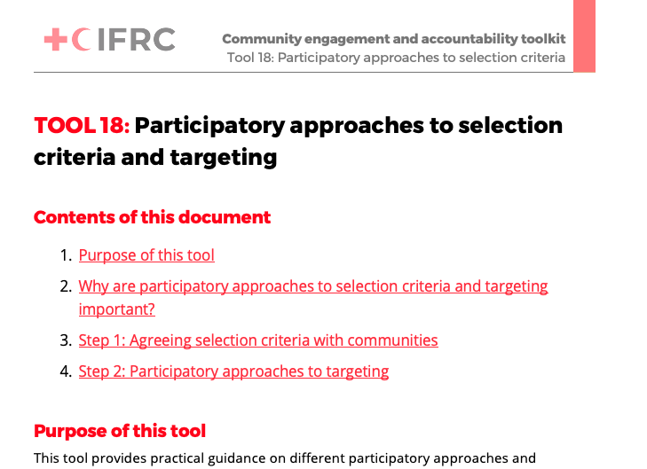
Tool 18: Participatory approaches to selection criteria
Notes:
FACILITATOR NOTES
Tool 18 is the most useful CEA tool that can help you meet minimum action 5 and discuss and agree selection criteria and distribution processes with communities
18 Participatory approaches to selection criteria – the most useful tool for this action!
Practical guidance on different participatory approaches and techniques to agree selection criteria with the community and to identify who should receive support, including do no harm considerations.

Slide 43
Action minimale 6 :
Inclure les activités et les indicateurs de CEA dans les plans et les budgets

Slide 44
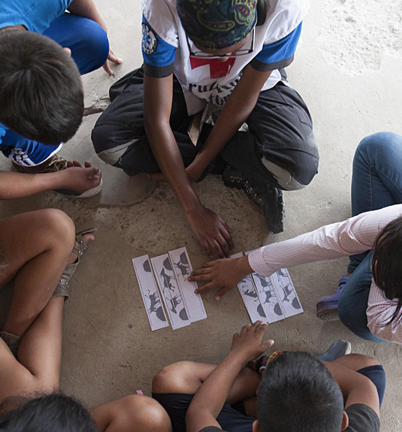



Action 6 : Inclure les activités et les indicateurs de CEA dans les plans et les budgets
Au minimum :
Planifier les approches d'engagement de la communauté avec l'ensemble de l'équipe des opérations, en particulier le mécanisme de retour d'information
Inclure dans le plan d'intervention des activités qui soulignent :
Comment les informations seront partagées
La garantie de la participation de la communauté
La gestion du retour d'information
Inclure des indicateurs pour mesurer les progrès
Allouer des fonds dans le budget
Notes:
NOTES POUR L’ANIMATEUR
Action minimale pour le CEA dans les situations d'urgence #6. Inclure des activités et des indicateurs d'engagement communautaire et de redevabilité dans les plans d'intervention et les budgets.
Si l'engagement de la communauté ne figure pas dans le plan et le budget, il y a de fortes chances qu'il soit oublié dans la précipitation et la pression pour répondre.
AU MINIMUM LORSQUE LA CAPACITÉ, LE TEMPS ET LES RESSOURCES SONT LIMITÉS
Planifier les approches d'engagement communautaire avec toute l'équipe des opérations
Cela permet de s'assurer que chacun comprend comment les communautés seront mobilisées et quelles sont les responsabilités dans son secteur respectif. Ceci est particulièrement important pour les mécanismes de retours d'information car tous les secteurs auront la responsabilité d'agir et d'apporter des changements sur la base du retour d'information reçu, c’est pourquoi l'adhésion du personnel et de la direction est essentielle. Élaborez un plan clair sur la façon dont le retour d'information sera partagé et discuté en interne et sur lequel il faudra agir.
Inclure les activités et les indicateurs d'engagement communautaire dans le plan d'intervention et le budget.
Expliquez dans le récit du plan d'intervention et dans le plan d'activité comment l'information sera partagée avec les communautés, comment la participation sera soutenue et comment le retour d'information sera géré. Des indicateurs doivent être spécifiés et des fonds alloués dans le budget.
Utiliser les outils
22 Élaboration d'un plan d'urgence pour le CEA
24 Liste de contrôle de CEA pour les secteurs et les rôles
7 Outil de suivi et d'évaluation de CEA

Slide 45
Action 6: Some example community engagement activities, indicators and budget
Participation
Hold regular FGDs with communities to check priority needs are being met
% of community members who feel their opinion is taken into account
Communication
Community meetings to update on operation progress and answer questions
Feedback mechanisms
Set up systems for collecting, analysing, acting on, and responding to community feedback
# and type of methods established to collect feedback from the community
Integrating CEA in the response
Volunteer per diem and fuel for community visits
% of community members who feel the operation has communicated well about plans and activities
Feedback mechanism equipment, training and staffing
All staff are briefed on CEA, including their roles and responsibilities
% of operation staff and volunteers who have been briefed on CEA
CEA staff costs, printing of briefing materials
RCCE
Interactive radio shows to encourage safe practices and address rumours, fear, and stigma
Fuel for community visits, volunteer per diem
# of people reached through radio shows
Radio airtime, fuel to travel, recorders, training for radio team
Notes:
FACILITATOR NOTES
Some examples from the CEA in emergencies template workplan you can find in Tool 22.
Do not read through all of these – go through some to illustrate some ideas and what people can find in the tool

Slide 46
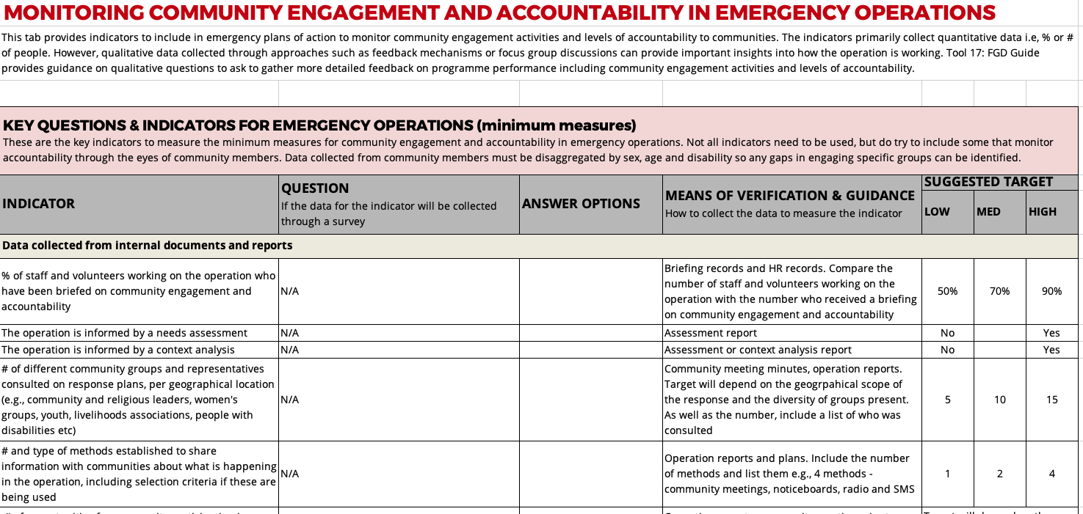
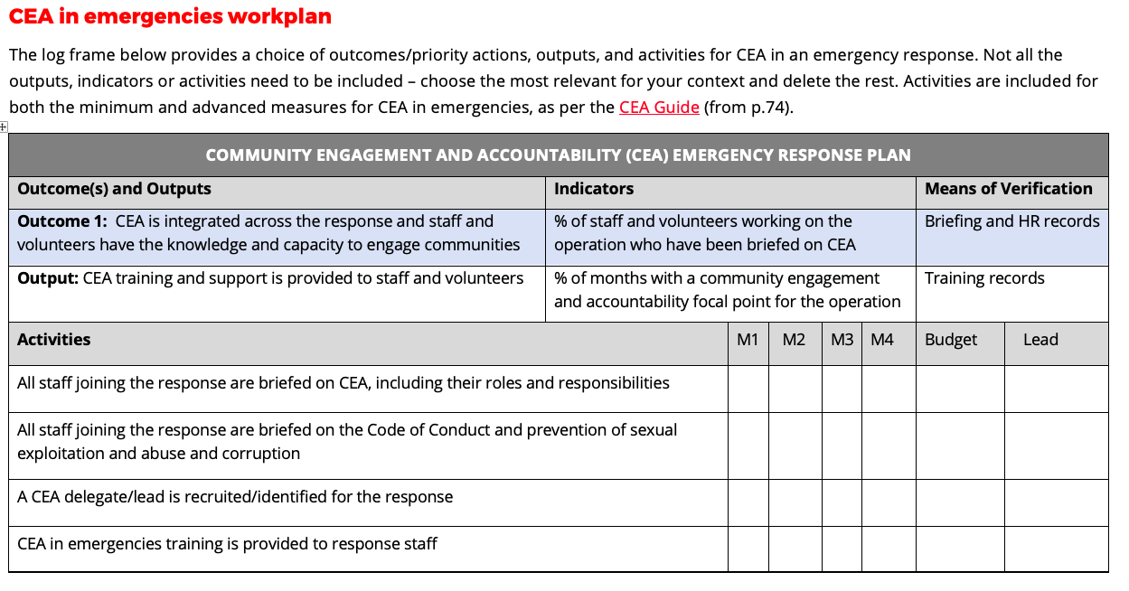
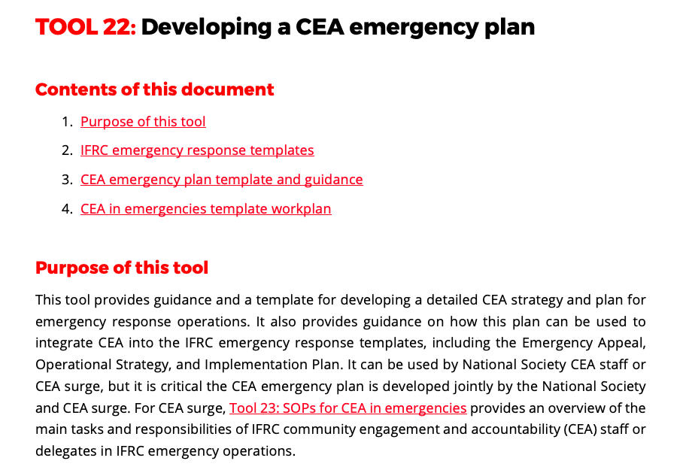
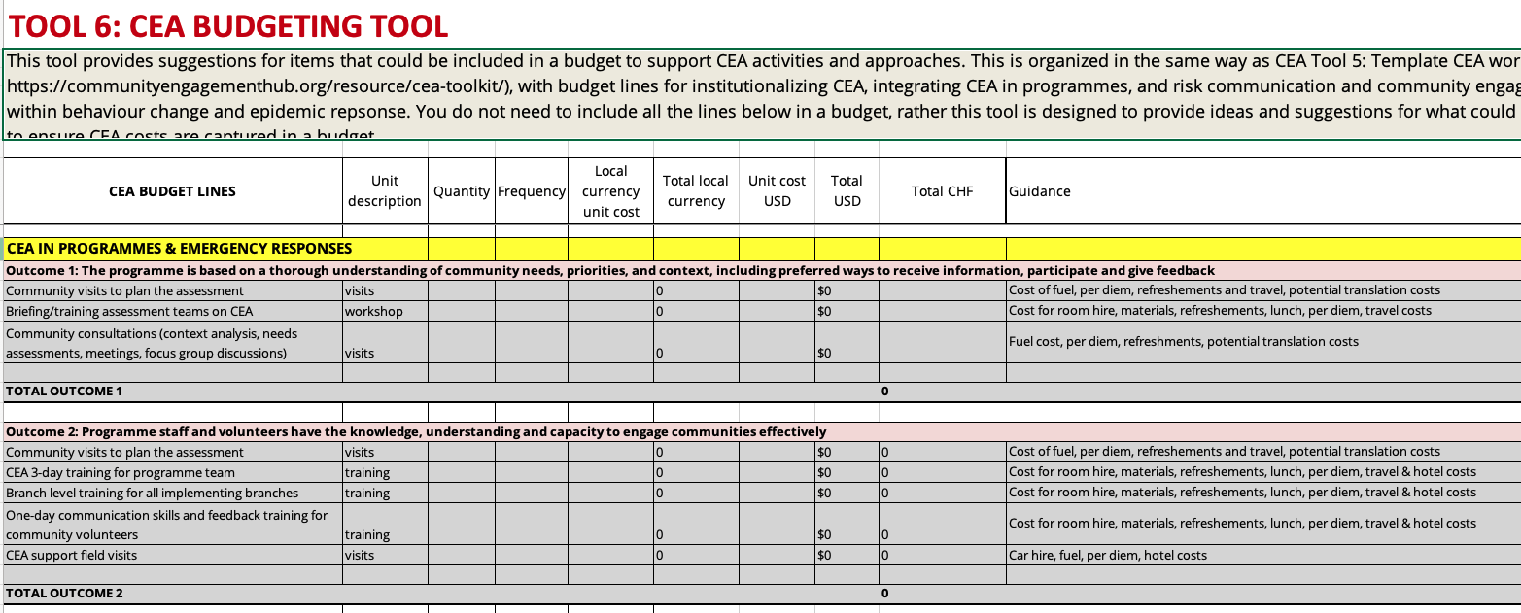
Outils 6, 7 & 22 : Modèle de plan d'urgence pour le CEA, outil de budgétisation et outil de suivi et d'évaluation
Notes:
NOTES POUR L’ANIMATEUR - utiliser l'animation pour cliquer et montrer les outils de planification et de budgétisation
Voici quelques-uns des outils de CEA les plus utiles qui peuvent vous aider à respecter l'action minimale 5 et à discuter et convenir des critères de sélection et des processus de distribution avec les communautés
Outil 22 Élaboration d'un plan d'urgence pour le CEA
Des conseils et un modèle pour préparer une stratégie d'évaluation des effets cumulatifs et un plan de travail pour les opérations d'intervention d'urgence. Les données de ce plan peuvent alimenter le plan d'action global de l'intervention d'urgence. Il comprend un modèle de cadre logique avec des résultats, des produits, des activités et des indicateurs pour le CEA dans les situations d'urgence
Outil 6 Outil de budgétisation de CEA
Modèle de budget de CEA, avec des conseils sur ce qu'il faut inclure et comment calculer les coûts des programmes, des urgences et du CREC
Outil 7 Outil de suivi et d'évaluation de CEA
Un outil complet de S&E pour le CEA, qui comprend des indicateurs, des questions, des moyens de vérification et des cibles suggérées pour le suivi de CEA au niveau institutionnel et au sein des programmes et des opérations d'urgence. Chaque onglet comprend des indicateurs prioritaires et un choix plus large d'options si nécessaire. Il y a également un onglet avec des indicateurs pour la FICR, le CICR et les Sociétés nationales partenaires afin de suivre les niveaux de l'évaluation des besoins critiques au sein de leur propre organisation, la qualité du soutien à l'évaluation des besoins critiques fourni aux Sociétés nationales et les indicateurs globaux pour mesurer les progrès par rapport aux engagements minimums en matière d'évaluation des besoins critiques. ll y a également un onglet avec des questions et des options de réponse pour les enquêtes de base et les évaluations.

Slide 47
Action minimale 7 :
Partager régulièrement des informations sur la réponse avec la communauté en utilisant les meilleures approches pour les différents groupes.

Slide 48
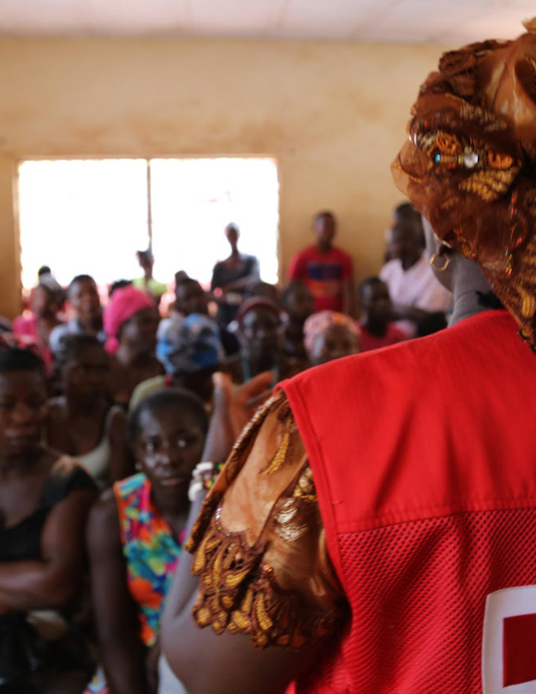
Action 7 : Partager régulièrement des informations sur la réponse avec la communauté en utilisant les meilleures approches pour les différents groupes.
Au minimum :
Continuer à partager les informations sur la réponse à travers de multiples canaux et dans les langues locales
Tenir les bénévoles informés afin qu'ils puissent partager des informations précises avec les communautés
Communiquer la date de fin de la réponse, ce qui sera remis et les autres sources de soutien
Avancé :
Tester et revoir les approches de communication pour s'assurer que les informations sont reçues, comprises et utiles
Notes:
NOTES POUR L’ANIMATEUR
Action minimale pour le CEA dans les situations d'urgence #7. Partager régulièrement des informations sur la réponse avec la communauté en utilisant les meilleures approches pour les différents groupes.
Le fait de ne pas partager avec les communautés les informations relatives à l'intervention peut donner lieu à des rumeurs, des attentes irréalisables et une rupture de confiance entre la communauté et la Société nationale.
AU MINIMUM LORSQUE LA CAPACITÉ, LE TEMPS ET LES RESSOURCES SONT LIMITÉS
Continuer à partager les informations sur la réponse à travers de multiples canaux
Partagez systématiquement les informations sur la réponse en utilisant plusieurs canaux de communication, et assurez-vous que les informations sont claires, simples et dans les langues locales.
Veillez à ce que les bénévoles de la communauté soient également tenus informés afin qu'ils puissent partager des informations précises avec la communauté.
Communiquer clairement la fin de la réponse et les autres sources de soutien
Communiquez clairement la date de fin de l'opération, ce qui sera remis, qui la communauté peut contacter en cas de problème et les sources ou les références pour un soutien continu. Le personnel et les bénévoles doivent également être tenus informés afin de pouvoir répondre avec précision aux questions de la communauté. Mettez fin à l'opération sans avertir peut nuire aux relations entre la Société nationale et la communauté.
À UN NIVEAU AVANCÉ QUAND IL Y A PLUS DE CAPACITÉ, DE TEMPS ET DE RESSOURCES
Tester et revoir les approches de communication
Vérifiez régulièrement que l'opération utilise les canaux, les approches et les langues les plus fiables et préférés pour atteindre les différents groupes et que les informations partagées sont bien reçues, comprises et utiles. Il peut être nécessaire d'adapter les approches de communication en fonction de l'impact de l'urgence et de l'évolution de la situation.

Slide 49
Quelles informations devez-vous partager sur l'opération, quand et comment ?
Discussion...
Quoi
Plans, activités et progrès
Lorsque
Fréquemment
Comment
Langue claire et locale
Critères de sélection, ciblage et processus de distribution
Retards et défis
Droits des personnes
En cas de retard ou de changement
Quand les activités se terminent
L'information, c’est le pouvoir, alors communiquez avec tout le monde
Comment participer et fournir un retour d'information ?
En laissant suffisamment de temps aux gens pour se préparer et agir
Utilisez plusieurs canaux
Plans de sortie
Les méthodes d'essai fonctionnent
Utilisez les canaux préférés
Soyez conscient de l'exclusion
Fin
Avant le début des activités
Tenez les volontaires informés
Notes:
NOTES POUR L’ANIMATEUR
AVANT de montrer le contenu de la diapositive, utilisez la boîte de discussion pour demander aux participants de suggérer d'abord quel type d'information opérationnelle nous devrions partager avec les communautés au sujet de l'opération ?
Ensuite, montrez la première boîte avec les réponses
Demandez ensuite aux participants de taper dans le chat : quand les informations doivent-elles être partagées ? À quelle fréquence et à quels moments ?
Puis, montrez les réponses dans la case
Enfin, cliquez et montrez les conseils sur la façon de partager correctement les informations
Quelles sont les informations à partager ?
Les informations sur les plans et les activités de l'opération et leur déroulement tout au long de la réponse
Les critères de sélection utilisés et processus de distribution, y compris le moment où ils seront appliqués, la manière dont ils seront gérés et le processus que les gens devront suivre
Les détails des retards ou des difficultés et de l'impact qu'ils ont sur les activités
Les droits des personnes, c'est-à-dire que l'aide est gratuite, qu'elles peuvent s'attendre à recevoir un soutien, qu'elles ont le droit d'être traitées avec dignité, qu'elles ont le droit etc.
Comment les gens peuvent participer, y compris qui sont les comités ou les représentants et quels sont leurs rôles et responsabilités.
Les informations relatives au mécanisme de retours d'information, y compris la manière d'y accéder, ce qui se passe avec le retour d'information et quand les gens peuvent attendre une réponse.
Quand la réponse se terminera et ce qui sera remis
Quand les informations doivent-elles être partagées ?
Les informations doivent être partagées régulièrement avec les communautés tout au long de l’opération. Une bonne règle de base est la suivante :
Tous les mois pour les opérations plus longues, de 3-4 mois ou plus
Toutes les semaines ou toutes les deux semaines pour les réponses rapides qui ne durent que quelques mois
À certains moments clés, il est important de communiquer notamment :
Au début de la mise en œuvre - surtout s'il y a eu un écart entre la planification et la mise en œuvre ou si des changements ont été apportés aux plans.
Avant le début des activités, notamment les distributions, la construction, l'ouverture d'une clinique ou les campagnes de santé ou d'hygiène
Lorsqu'il y a des retards, des problèmes ou des changements
Lorsque des activités spécifiques sont arrêtées
Lorsque l’opération se termine
Les informations doivent être partagées à temps pour que les gens puissent se préparer et agir, c'est-à-dire qu'il ne faut pas partager les informations sur une distribution le jour où elle a lieu.
Comment les informations doivent-elles être partagées ?
Utilisez des mots clairs et simples dans les langues locales tout en évitant les termes techniques.
Utilisez plusieurs canaux de communication, car un seul canal ne permettra pas de toucher tout le monde
Utilisez les canaux et les sources de communication suggérés par la communauté pendant la phase d'évaluation et de planification.
Soyez conscient des personnes qui pourraient être exclues. Par exemple, les personnes handicapées peuvent-elles assister aux réunions ? Tout le monde a-t-il accès à un téléphone ? Les dirigeants masculins partageront-ils les informations avec les femmes ? Les informations doivent-elles être adaptées pour convenir aux enfants ?
L'information peut être une source de pouvoir alors ne comptez pas sur une seule personne pour partager des informations importantes. Trouvez des moyens de communiquer ouvertement avec l'ensemble de la communauté comme des tableaux d'affichage ou des réunions
Les informations doivent également être partagées avec les bénévoles afin qu'ils puissent répondre aux questions avec précision lorsqu'ils réalisent des activités
Vérifiez régulièrement que l'opération utilise les canaux, les approches et les langues les plus fiables et préférés pour atteindre les différents groupes et que les informations partagées sont bien reçues, comprises et utiles. Il peut être nécessaire d'adapter les approches de communication en fonction de l'impact de l'urgence et de l'évolution de la situation.

Slide 50
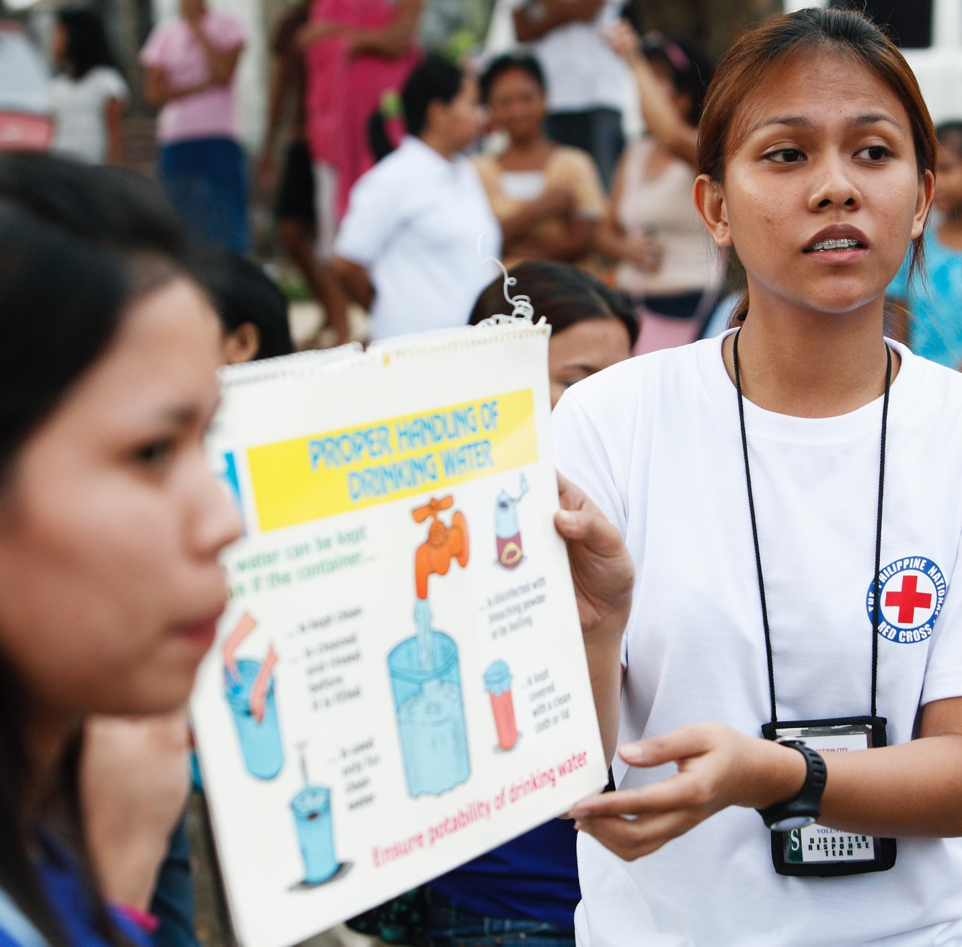
Rules for risk communication
Discuss…
Move from one-way messaging to conversations
Address the gaps in knowledge
Recognise and respect cultural beliefs and practices
Communicate a threat
Explain why – don’t simply tell people what to do
Provide a call to action – with practical advice
But be realistic and feasible
Update information and messages regularly based on community feedback the changing situation
Use trusted and accessible communication channels
21
Behaviour change and RCCE Resources
Notes:
FACILITATOR NOTES
First ask participants if they can share any good practices for risk communication? Then show the contents on the slide
Move away from one-way messaging - For effective behaviour change and risk communication we have to move away from one-way messaging and stop telling people what to do, like ‘Wash your hands’ or ‘Drink clean water’. Instead, we need to engage in two-way conversations with people, build their trust, listen to their ideas and the challenges they face, and work together to find solutions that can work practically at the community level. If all we do is blast one-way messages, people very quickly stop listening to us
Existing knowledge: Know the level of knowledge people already have about coronavirus so you do not just repeat information they already have. Find out what the gaps in knowledge are and what questions they have about the virus and respond to these.
Cultural beliefs and practices: Knowing and understanding the cultural beliefs and practices of the community is very important. Some of these beliefs may act as barriers to what you are trying to achieve. For example in many cultures it is considered rude not to shake hands or kiss on the cheeks when meeting someone. You need to be aware of this in the information you share, explain why these normal practices are dangerous right now, and provide an alternative.
Communicate a threat: Be clear about the danger or risk if people don’t follow the advice, e.g., “if you don’t stay at home you increase your risk of catching coronavirus – and the risk you will infect other people.” However be careful to strike a balance between the disease being 'deadly' and 'most people will have mild symptoms'. You want people to take it seriously but not feel scared or hopeless.
Explain why: Always explain why you are advocating for a certain behavior, if people understand why it is important to do something they are more likely to do it – for example if people understand that washing their hands before eating stops germs getting from their hands onto their food and into their mouths they will more likely remember than if they just know they should wash their hands before eating, but they don’t know why this is important.
Provide a call to action: Clear and practical action you want people to take. Providing a call to action tells community members what they can do to achieve the benefit. This could be ‘wash your hands to protect against coronavirus’
Feasibility: Messages need to provide information that people find useful and/or can act upon. There is no point crafting a message that tells people to do something when the situation on the ground makes it impossible for them to follow that advice. The classic is telling people to wash their hands with soap when there is no soap available. Or telling people living in a refugee camp or slum to maintain a 1-2 metre distance from other people. When we tell people to do something that is not possible for them, they will stop listening to us and feel we do not understand their situation.
Update regularly: It is critical that messages are regularly updated and adapted based on the changing situation and feedback from the community. If people just continue to hear the same information over and over again, they will switch off and stop listening to us.
Use trusted and accessible channels – Use the channels and sources of information that communities have access to and trust

Slide 51
Action minimale 8 :
Soutenir la participation de la communauté à la prise de décisions concernant l'intervention

Slide 52
Niveaux de participation
Discussion...
Solutions à l'initiative de la communauté
Plans d'action communautaires
Comités
Critères de sélection participatifs
Réunions communautaires
DGD
AUTONOMISER
Planification et gestion communautaires du projet
Évaluations
Sondages sur les médias sociaux
COLLABORER
La communauté et la Société nationale planifient et décident ensemble
Panneaux d'affichage
Haut-parleurs
Spots radio
IMPLIQUER
La communauté contribue aux décisions clés
CONSULTER
La communauté est interrogée sur ses besoins, ses priorités et ses opinions
INFORMER
La communauté reçoit des informations
Notes:
NOTES POUR L’ANIMATEUR - expliquez d'abord les niveaux et demandez ensuite si les participants peuvent donner des exemples de types d'approches participatives qui correspondraient à chaque étape de l'échelle
Expliquez qu'il existe différents niveaux de participation de la communauté, de la simple consultation à la planification et à la mise en œuvre de ses propres activités. Ce sont :
Étape 1 - Informer
La communauté reçoit des informations - Une première étape essentielle mais qui ne peut être considérée comme une participation en soi, car il s'agit uniquement d'un partage d'informations à sens unique.
Étape 2 - Consulter
La communauté est interrogée sur ses besoins, ses priorités et ses avis, mais répondre aux questions est une forme limitée de participation car elle n'est pas impliquée dans la prise de décision
Étape 3 - Impliquer
La communauté apporte sa contribution aux décisions clés, mais c'est l'organisation qui prend les décisions finales
Étape 4– Collaborer
La communauté et la Société nationale planifient et décident La Société nationale a toujours le dernier mot mais elle est beaucoup plus redevable des décisions prises à l’égard de la communauté.
Étape 5– Autonomiser
La communauté planifie et gère le projet. C’est la meilleure forme de participation puisque les communautés dirigent les projets avec seulement un soutien technique ou financier de la Société nationale.
Le niveau de participation dépendra des méthodes utilisées, du contexte et de l'ouverture et de la volonté de l'équipe des opérations de donner un espace et un pouvoir de décision aux membres de la communauté. Nous devrions toujours nous dépasser en nous demandant : « Puis-je faire davantage pour donner un rôle et une voix plus forts aux communautés dans la conception et la gestion de cette réponse ? »
Demandez maintenant aux participants s'ils peuvent donner quelques exemples de types d'approches participatives qui se situeraient à chaque étape de l’échelle ? Si les gens ont des difficultés, vous pouvez citer certaines approches et leur demander de dire où, selon eux, elles se situeraient - voir ci-dessous les suggestions et les réponses
Panneaux d'affichage, haut-parleurs ou spots radio
Informer car il s'agit d'un partage d'informations à sens unique sans possibilité de discussion.
Évaluations ou sondages sur les médias sociaux
Consulter, car vous interrogez les gens sur leurs besoins, leurs priorités et leurs opinions
Réunions communautaires ou DGD
Impliquer les communautés en les consultant sur des décisions ou des questions clés, à condition que les réunions comportent des discussions bilatérales, bien sûr
Comités communautaires ou utilisation d'approches participatives pour les critères de sélection
Collaborer car vous prenez les décisions ensemble, à condition bien sûr que le comité fasse un bon travail en tant que pont entre l'opération et la communauté au sens large
Solutions ou plans d'action dirigés par la communauté
Autonomiser car vous fournissez aux groupes communautaires les ressources et les connaissances nécessaires pour mener leurs propres activités et prendre des décisions sur la meilleure façon de mettre en œuvre les programmes de l'UE

Slide 53
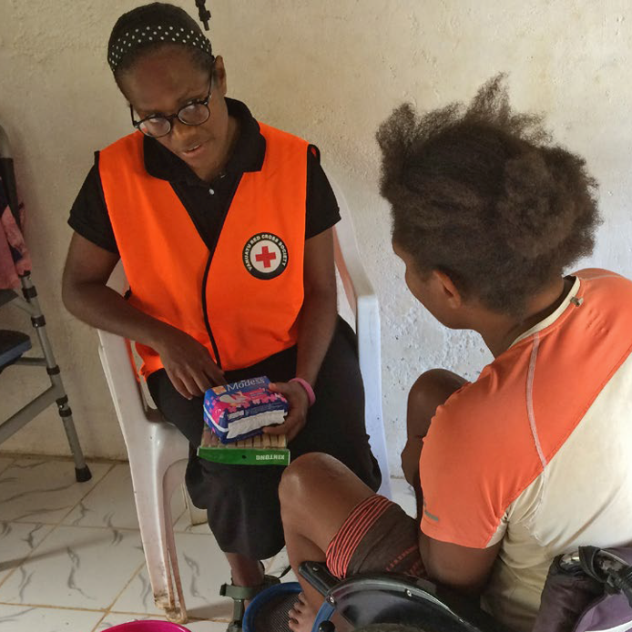
Action 8 : Soutenir la participation de la communauté à la prise de décisions concernant l'intervention
Au minimum :
Impliquer la communauté dans la prise de décisions clés
Établir des mécanismes pour soutenir la participation, par exemple, des réunions régulières de la mairie, des DGD.
Consulter un échantillon représentatif de la communauté et inclure tout groupe marginalisé
Discuter des activités, des lieux, des processus de sélection, du retour d'information, des défis, de la fermeture
Avancé :
Collaborer avec la communauté pour gérer la réponse :
Comités communautaires
Soutenir les solutions et les plans dirigés par la communauté
Mais vérifier que le comité est digne de confiance et performant
Planifier la sortie avec les communautés
Notes:
NOTES POUR L’ANIMATEUR
Action minimale pour le CEA dans les situations d'urgence #8. Soutenir la participation de la communauté à la prise de décisions concernant l'intervention
La participation permet d'améliorer les opérations en garantissant que la communauté et la Société nationale travaillent ensemble pour surmonter les problèmes qui se présentent. Ne pas impliquer les communautés conduit à une approche descendante, à un manque de confiance et à des problèmes potentiels de sécurité et d'accès.
AU MINIMUM LORSQUE LA CAPACITÉ, LE TEMPS ET LES RESSOURCES SONT LIMITÉS
Impliquer la communauté dans la prise de décisions clés
Impliquez les communautés dans les décisions concernant l'opération
Mettez en place des approches, telles que des réunions communautaires régulières ou des discussions de groupe dirigées pour impliquer la communauté dans les décisions clés concernant l'opération. Consultez un échantillon représentatif de la communauté, y compris les hommes, les femmes et tout groupe marginalisé.
Les communautés doivent avoir la possibilité d'être impliquées dans les décisions clés concernant l'opération - ce sont les mêmes sujets que nous avons abordés dans la dernière section sur la communication et l'inclusion :
Comment les activités doivent être mises en œuvre, y compris qui doit faire quoi, où, quand, pendant combien de temps, etc.
Emplacements et plans de toute construction ou installation
Critères de sélection, ciblage et processus de distribution
Décisions concernant les activités à conserver ou à supprimer - par exemple lorsque l'opération est en phase de liquidation ou qu'il y a des contraintes budgétaires
Toute modification du programme, y compris les activités, le calendrier, etc.
Comment surmonter les difficultés, notamment les retards, les contraintes de financement ou les activités qui ne fonctionnent pas ?
Questions soulevées par les retours de la communauté et comment y donner suite
Fin de l'opération
À UN NIVEAU AVANCÉ QUAND IL Y A PLUS DE CAPACITÉ, DE TEMPS ET DE RESSOURCES
Permettre une participation active de la communauté à la gestion et à l'orientation de l'opération, notamment en soutenant les activités et les solutions menées par la communauté.
Mettez en place des mécanismes permettant de confier davantage de pouvoir de décision aux communautés, par exemple par le biais de comités communautaires ou en soutenant des plans d'action dirigés par les communautés.
Vérifiez que le comité a la confiance de la communauté et qu'il joue son rôle de passerelle entre la communauté et la Société nationale.
Planifier la sortie avec les communautés
Organisez des réunions de planification avec les représentants et les membres de la communauté pour discuter de ce qui devrait se passer après la fin de l'opération et convenir d'un plan de sortie.

Slide 54
Action minimale 9 :
Écouter les retours de la communauté et s'en servir pour orienter l'intervention

Slide 55
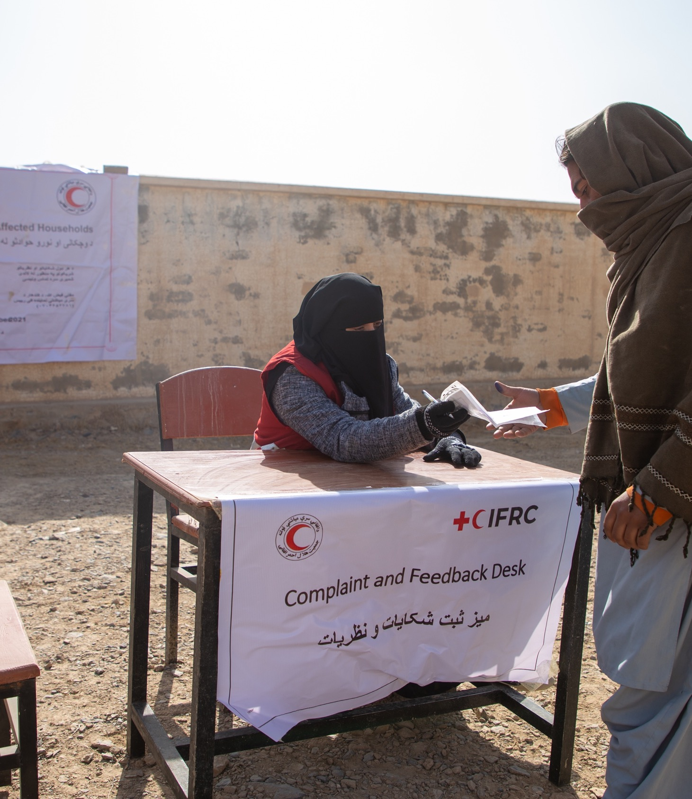

Action 9 : Écouter les retours de la communauté et s'en servir pour orienter l'intervention
Au minimum :
Mettre en place et maintenir un mécanisme simple de retour d'information
Vérifier que l'opération répond aux besoins des personnes
Surveiller les conséquences négatives involontaires
Agir sur les données de retour d'information et de suivi et les utiliser pour orienter la réponse.
Avancé :
Revoir et améliorer le mécanisme de retour d'information
Coordonner avec les partenaires externes et les Communautés
Contrôler l'efficacité des approches d'engagement communautaire
Recueillir des études de cas pour montrer comment le retour d'information est utilisé
Notes:
NOTES POUR L’ANIMATEUR
Action minimale pour le CEA dans les situations d'urgence #9. Écouter les retours de la communauté et s'en servir pour orienter l'intervention
Les retours d'information de la communauté sont essentiels pour comprendre si l'opération répond aux besoins des gens et où des améliorations sont nécessaires. Les membres de la communauté auront des questions, des préoccupations et des suggestions, qu'un mécanisme formel de retours d'information soit en place ou non. Il est donc important d'avoir une méthode de gestion du retour d'information, sinon cela peut conduire à un sentiment de frustration et à une perte de confiance.
AU MINIMUM LORSQUE LA CAPACITÉ, LE TEMPS ET LES RESSOURCES SONT LIMITÉS
Mettre en place et maintenir un mécanisme simple de retour d'information de la communauté
Au minimum, ce mécanisme doit répondre aux exigences suivantes :
Disposer d'au moins deux canaux pour recueillir les commentaires, par exemple, en face à face par l'intermédiaire de bénévoles ou transmis par des représentants de la communauté.
Tous les membres de la communauté doivent connaître le mécanisme de retour d'information et se sentir en sécurité et à l'aise pour l'utiliser, y compris les hommes, les femmes, les garçons, les filles et tout groupe marginalisé ou à risque.
Le retour d'information doit pouvoir être enregistré, par exemple sur une feuille de calcul Excel, et il est nécessaire de repérer les questions qui n’ont pas eu de réponses.
Les membres de la communauté doivent recevoir une réponse à leurs retours.
L’attitude à adopter face aux retours d'information doit être discutée lors des réunions de l'équipe d'intervention.
Les questions qui ne relèvent pas du mandat de la Société nationale doivent être transmises à d'autres organisations, au gouvernement et aux partenaires.
L'ensemble du personnel et des bénévoles doivent comprendre le fonctionnement du mécanisme de retour d'information ainsi que leur rôle et leur responsabilité dans le soutien de ce mécanisme.
Il doit être capable de traiter les retours d'information sensibles de manière sûre et sécurisée, par exemple l'exploitation et les abus sexuels, la corruption ou les questions de protection.
Analysez si les réactions proviennent d'un large échantillon de la communauté et si personne ne se sent exclu de l'utilisation du mécanisme.
Outils :
15 Boîte à outils de retours d’informations
24 Liste de contrôle de CEA pour les secteurs et les rôles
7 Outil de suivi et d'évaluation de CEA
16 Guide DGD
Vérifier que l'opération répond aux besoins des gens et touche les personnes les plus à risque
Vérifier de manière proactive que l'opération répond aux besoins des personnes, qu'elle touche les groupes les plus à risque et que le soutien est fourni de la bonne manière. Ces informations peuvent être recueillies par le biais de processus de suivi formels ou de manière informelle, lors de réunions communautaires, de rencontres avec des représentants ou de discussions de groupe avec différents groupes.
Outils :
7 Outil de suivi et d'évaluation de CEA
16 Guide DGD
24 Liste de contrôle de CEA pour les secteurs et les rôles
Contrôler les opérations pour toute conséquence négative involontaire
Surveillez l'impact de l’intervention dans la communauté au sens large pour vérifier qu'il n'y a pas de conséquences négatives involontaires qui pourraient nuire aux personnes. Par exemple, en mettant les groupes marginalisés plus à risque via des processus de critères de sélection ou en déstabilisant les marchés locaux à travers les distributions de nourriture.
Agir sur les données de retour d'information et de suivi et les utiliser pour orienter la réponse.
Discutez du retour d'information de la communauté et des données de suivi comme un point permanent de l'ordre du jour des réunions du personnel, des bénévoles et de la direction, en prévoyant suffisamment de temps pour discuter de la manière dont l'opération doit être ajustée pour agir sur les questions soulevées par la communauté.
Outils :
15 Boîte à outils de retours d’informations
À UN NIVEAU AVANCÉ QUAND IL Y A PLUS DE CAPACITÉ, DE TEMPS ET DE RESSOURCES
Revoir et améliorer le mécanisme de retour d'information
Organisez des discussions de groupe dirigées pour recueillir des informations sur l'accessibilité et la confiance dans le mécanisme de retour d'information au sein de différents groupes et discutez de la manière dont le mécanisme peut être amélioré, par exemple en ajoutant des canaux supplémentaires ou en renforçant les temps d’intervention. Examinez la manière dont le retour d'information est pris en compte en interne et discutez, lors des réunions de coordination, de la manière dont l'utilisation du retour d'information pourrait être renforcée.
Outils :
15 Boîte à outils de retours d’informations
7 Outil de suivi et d'évaluation de CEA
16 Guide DGD
Coordonner avec les partenaires externes et les Communautés
Partagez régulièrement les idées, les rapports et/ou les données de retour d'information non sensibles avec d'autres parties prenantes humanitaires par courriel ou lors de réunions de coordination. Si nécessaire, plaider dans les réunions de coordination ou bilatérales pour une action collective afin d'aborder les questions plus larges soulevées dans le retour d’information communautaire.
Outils :
24 Liste de contrôle de CEA pour les secteurs et les rôles
Contrôler l'efficacité des approches d'engagement communautaire
Vérifiez si les approches d'engagement communautaire fonctionnent bien et si tous les groupes de la communauté sont satisfaits de la qualité de l'information, de la participation et de l'influence qu'ils ont sur l'opération - et apportez des changements si nécessaire.
Outils :
7 Outil de suivi et d'évaluation de CEA
Recueillir des études de cas sur la manière dont le retour d'information de la communauté est utilisé.
Saisissez des exemples de cas où les programmes ont été ajustés et l'impact amélioré grâce au retour d’information de la communauté.
Outils :
12 Modèle d'étude de cas de CEA

Slide 56
What are feedback mechanisms?
Discuss…
Design
Benefits?
Improve quality and impact
To monitor performance
Build trust
Address problems before they escalate
Report sexual exploitation and abuse and corruption
Referral system for volunteers
Examples?
Hotline for hurricane Dorian in the Bahamas
WhatsApp line for COVID-19 in Peru
Helpdesks during distributions in Ethiopia
Close the feedback loop
Collect
THE FEEDBACK LOOP
Share & take action
Consolidate & prioritize
Analyse
Notes:
FACILITATOR NOTES
BEFORE showing the slide ask if anyone can explain what a feedback mechanism is
A feedback mechanism is a system to allow community members to provide information on their experience of the wider humanitarian system. This helps organizations be more accountable to communities and ultimately contributes to better quality of programming. A feedback mechanism is comprised of the tools and processes to enable a complete feedback cycle. This includes the channels for receiving feedback, the processes and tools for managing, analysing and sharing the data, as well as the processes for ensuring the feedback is acted upon, and communities are informed of the actions.
Ask participants to share why they think we need feedback mechanisms in responses?
Feedback mechanisms are important because:
They help us improve the impact of our work by identifying areas for improvement, which saves us funding and resources in the long term
They allow us to monitor our performance through the eyes of the community
Listening to and acting on feedback is essential for building trust with people
They act as an early warning system by helping us to address problems before they escalate and threaten implementation or the safety and access of our teams.
They provide a way for communities to safely report cases of sexual exploitation and abuse or corruption by our staff and volunteers
They provide volunteers with somewhere they can refer difficult questions or complaints they can’t easily answer
People have a right to complain, and we have a responsibility to listen – it’s in the Movement Code of Conduct, Principles and Rules for Humanitarian Action and the resolution on community engagement and accountability.
Ask if anyone has any examples they can share?
Here are some examples from the CEA Guide, these can be changed for ones from your NS or region
Using WhatsApp in Peru to respond to COVID-19 questions and requests
When the COVID-19 pandemic forced the Peruvian Red Cross (PRC) and IFRC to suspend face-to-face activities with the Venezuelan migrant population, they needed to find a new remote way to provide assistance and respond to feedback. A previous assessment had found that 78 percent of Venezuelan migrants in Peru have access to a mobile phone and 99% use WhatsApp and Facebook to receive information. So, a WhatsApp business line was set up to answer questions or doubts about the pandemic, provide information on prevention, and identify, monitor, and address rumours or fake news related to COVID-19. A set of key messages on COVID-19 prevention and response, along with a question-and-answer sheet, were prepared in advance to be used by the WhatsApp line operators. Initially the line was launched with two community engagement operators, but later medical staff were brought in to support with certain questions. A WhatsApp group was also created between operators to help coordinate replies and guidelines developed to log and track responses. Since its launch, the line has proven very popular and now responds to a much wider range of enquiries, including supporting the Peruvian population.
Bahamas Red Cross set up a hotline for hurricane response
Bahamas Red Cross Society (BRCS), with support from IFRC, established a toll-free, anonymous, and confidential telephone hotline to respond to feedback as part of the response to Hurricane Dorian. The hotline is open from 9.30am to 4.00pm Monday to Friday and operated by three staff in English and Creole. Initially, the hotline was set up to respond to issues related to prepaid visa cards distributed as part of the hurricane response and was operated across several mobile phones, held by BRCS and IFRC staff. However, the line proved so popular that it was upgraded to one toll free hotline that could receive multiple calls at once to ensure no call was left unanswered. The aim of the hotline is to solve each case during the call and several measures have been put in place to support this, including training for all hotline operators, development of standard operating procedures, providing hotline officers with briefings and presentations from programme staff, and preparing and regularly updating Q&As. To ensure all feedback is tracked and analysed, BRCS tried several different ways of documenting feedback, including Excel and Kobo Toolbox, but finally found a digital feedback form worked best as it allowed feedback to be logged in one place, regardless of the channel used. Other good practices include establishing clear internal and external referral pathways for feedback that can’t be responded to immediately and separate databases for storing sensitive feedback, which is then handled by PGI staff. All feedback is analysed and shared on a database, which can also be seen by the public. Feedback reports are shared internally and discussed in coordination meetings and follow up discussions are held in community meetings and through focus group discussions.
A helpdesk helps support distributions of relief items in Ethiopia
The Ethiopian Red Cross Society (ERCS), with support from Canadian Red Cross, used a drought response to try new approaches to managing community feedback. The National Society added a feedback desk to their distribution plans. Community members were informed about the desk prior to distributions and volunteers trained on how to collect and respond to feedback, questions, and complaints and how to log these so they could be analysed later. A system was also put in place to follow up on issues during monthly monitoring field visits. A common complaint was that the support provided was inadequate, so ERCS was able to use this feedback to justify an increase to the amount provided to each household. The National Society also took the opportunity to explain the selection criteria again and the limitations in funding faced

Slide 57
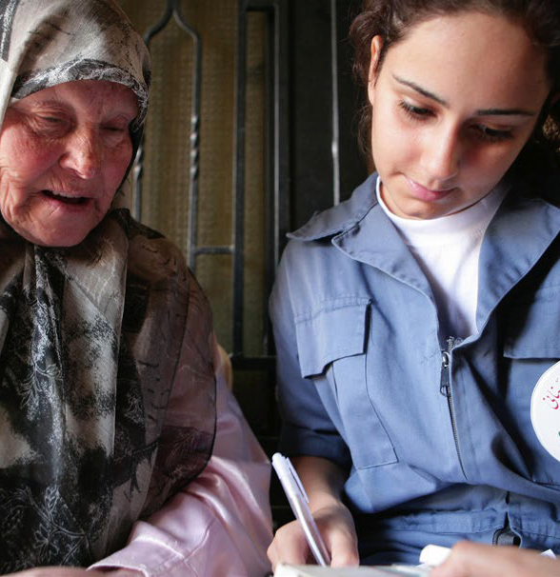

Group exercise (10 mins)
Steps to set up a feedback mechanism
Each group will receive 13 cards with the steps for setting up and running a feedback mechanism
Take 5 mins to discuss to discuss what order they should go in
Notes:
FACILITATOR NOTES
This is intended as a quick exercise to get participants thinking about the process to set up a feedback mechanism
Hand out the feedback steps group exercise cards – make sure you have cut the steps into individual cards and mixed them up
Tell participants they have 10 mins in their groups to decide which order these cards should go in

Slide 58
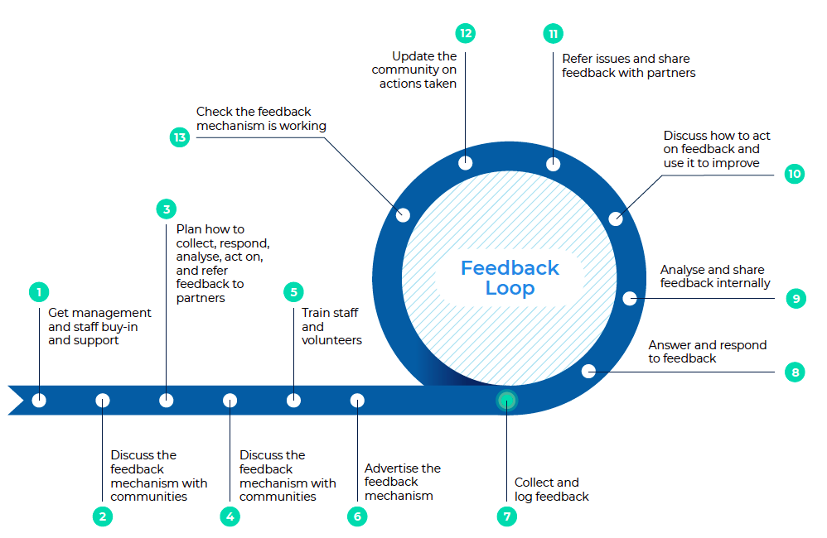
Steps to set up and run a feedback mechanism
Did you agree?
Notes:
FACILITATOR NOTES
Explain steps 1-6 are the steps for setting up a feedback mechanism and steps 7-13 are the ongoing steps or cycle of running a feedback mechanism
Ask participants if they agree with what appears here
Ask if anyone had anything different and use the explanation below to explain why the steps are in the order they are
Get management and staff buy-in and support
A feedback mechanism requires staff time, funding, and a commitment to make changes based on what the community say, so it’s important everyone is on board and understands their role.
2. Discuss the feedback mechanism with communities
It’s critical to involve communities in planning the feedback mechanism, otherwise you risk setting something up that doesn’t work, isn’t trusted, or can’t be used by all groups in the community.
3. Plan the feedback mechanism
Plan how feedback will be collected, responded to, analysed, acted on, and referred if necessary, and what needs to be in place to manage this successfully.
4. Discuss the feedback mechanism with communities (again)
Revisit communities to check the planned feedback mechanism meets peoples’ expectations and they will feel comfortable using it.
5. Train staff and volunteers
It’s important everyone involved in the feedback mechanism understands how it works and what their role is, for it to run smoothly.
6. Advertise the feedback mechanism
Communities need to know the feedback mechanism exists and how to access it.
7. Start collecting and logging feedback
Now the feedback mechanism is known about in communities and your teams are trained you can start collecting and logging feedback from the community.
8. Answer and respond to feedback
When possible, feedback should be responded to immediately. Training and having a frequently asked questions guide can help volunteers to answer common questions on the spot. Questions that can’t be answered immediately should be logged and responded to later – don’t make an answer up. Issues that require a change or action should be discussed in team meetings – see step 10 below. Response times will depend on the context but should not be more than 2 weeks. Sensitive feedback should be referred quickly and acted on immediately.
9. Analyse and share feedback internally
Feedback should be analysed regularly – ideally once per week if possible. All feedback, regardless of how it was received (e.g., face-to-face through volunteers or via a telephone hotline), should be logged in the same place so it can be analysed regularly for trends. For example, consolidate all feedback in a database, such as excel, where you can code different types of feedback and track responses and actions. Sensitive feedback should be stored and handled separately. Regularly share updates on community feedback with the full operations team, including with volunteers.
10. Discuss how to act on feedback and use it to improve
Make feedback a standing agenda item in operations meetings with enough time to present the feedback trends and decide how to act on them. Community feedback should be seen as a part of monitoring and reviewed alongside other monitoring data and included in situation reports.
11. Refer and share feedback issues with partners
Refer feedback that goes beyond the scope of the National Society or concerns other agencies or organizations. For example, by sharing feedback in external coordination meetings or mapping other organization’s feedback mechanisms or focal points
12. Update the community on actions taken
Taking action is the best response as it shows the response has listened – but still tell people what action was taken to reinforce trust in the feedback mechanism.
If feedback can’t be acted on, it’s important to tell people this and explain why nothing can be done or they’ll lose trust in the response.
How updates and responses are provided depends on community preference, the type of feedback, and response capacity. For example: specific questions or complaints can be answered directly to the individual who made them, common issues raised by lots of people, can be responded to publicly through a community meeting or noticeboard, while sensitive feedback should always be responded to confidentially, by a trained expert
13. Check the feedback mechanism is working
Carry out regular checks to make sure the feedback mechanism is working, and people still feel comfortable using it.

Slide 59
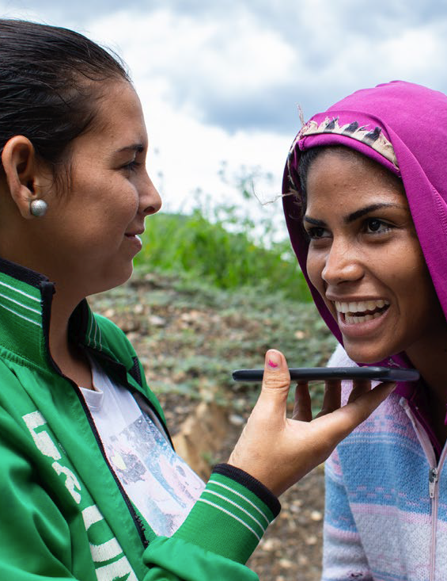
Mécanismes de retour d'information dans les situations d'urgence - les principes de base
Au moins deux canaux pour la collecte des retours d'information
Tous les membres de la communauté doivent connaître le mécanisme et se sentir en sécurité et à l'aise pour l'utiliser
Il doit y avoir un moyen d'enregistrer le retour d'information et de suivre les réponses, p. ex. une feuille de calcul Excel
Les membres de la communauté ont besoin de recevoir une réponse
Discuter de la manière d'agir sur le retour d'information et les données de suivi dans les réunions d'équipe
Renvoyer les questions qui ne relèvent pas de notre mandat
Tous les membres du personnel et les bénévoles doivent comprendre le fonctionnement du mécanisme ainsi que leur rôle et leurs responsabilités
Doit être capable de traiter des retours d'information sensibles en toute sécurité
Analyser si le retour d'information provient de tous les groupes et si personne n'est exclu de l'utilisation du mécanisme
Notes:
NOTES POUR L’ANIMATEUR
Sachant qu'il n'est peut-être pas possible de mettre en place un mécanisme de retour d'information complet dès les premiers stades d'une situation d'urgence, voici les conditions de base d'un mécanisme de retour d'information en cas d'urgence
Il est important d'avoir au moins une méthode de collecte et de réponse au retour d'information - car les gens auront des questions, des préoccupations et des suggestions, qu'un mécanisme formel de retour d'information soit en place ou non, il est donc important d'avoir une méthode de gestion du retour d'information ou cela peut conduire à la frustration et à la perte de confiance
Commencez petit à petit et vous pourrez développer et améliorer votre mécanisme de retour d'information tout au long de la situation d'urgence
Les points ci-dessous récapitulent les étapes de la mise en place et du fonctionnement d'un mécanisme de retour d'information afin que vous puissiez les parcourir rapidement
Au minimum, ce mécanisme doit répondre aux exigences suivantes :
Disposer d'au moins deux canaux pour recueillir les commentaires, par exemple, en face à face par l'intermédiaire de bénévoles ou transmis par des représentants de la communauté.
Tous les membres de la communauté doivent connaître le mécanisme de retour d'information et se sentir en sécurité et à l'aise pour l'utiliser, y compris les hommes, les femmes, les garçons, les filles et tout groupe marginalisé ou à risque.
Le retour d'information doit pouvoir être enregistré, par exemple sur une feuille de calcul Excel, et il est nécessaire de repérer les questions qui n’ont pas eu de réponses.
Les membres de la communauté doivent recevoir une réponse à leurs retours d'information, sinon ils seront frustrés et cesseront de communiquer
L’attitude à adopter face aux retours d'information doit être discutée lors des réunions de l'équipe d'intervention.
Les questions qui ne relèvent pas du mandat de la Société nationale doivent être transmises à d'autres organisations, au gouvernement et aux partenaires.
L'ensemble du personnel et des bénévoles doivent comprendre le fonctionnement du mécanisme de retour d'information ainsi que leur rôle et leur responsabilité dans le soutien de ce mécanisme.
Il doit être capable de traiter les retours d'information sensibles de manière sûre et sécurisée, par exemple l'exploitation et les abus sexuels, la corruption ou les questions de protection.
Analysez si les réactions proviennent d'un large échantillon de la communauté et si personne ne se sent exclu de l'utilisation du mécanisme.

Slide 60

Collecting community feedback in epidemics
Use proactive feedback mechanisms
Feedback informs the response, not only RCCE
Address rumours and misinformation quickly
Close the loop to maintain community trust
Example – Ebola response in DRC
800 volunteers listened to what people said about Ebola during social mobilization activities
Community comments were recorded, coded, and analysed on a weekly basis
Gave real-time insight into peoples’ fears, questions, and suggestions about Ebola & the response
Data used to make operational decisions, inform RCCE, and shared with partners
21
Behaviour change and RCCE Resources
Notes:
FACILITATOR NOTES
It is a good idea to use a proactive feedback mechanism in an epidemic as it allows us to track perceptions on the epidemic and the response – we need to be proactively monitoring people’s beliefs, fears, questions, and suggestions so we can use this to guide our actions
Proactive mechanisms also make it easier for us to identify rumours and misinformation quickly, which if not addressed can quickly spread and undermine health interventions. For example, consider how rumours and misinformation about COVID-19 vaccines has undermined people’s willingness to be vaccinated
However, it is not enough to just track perceptions – we also need to actively demonstrate to communities that we are listening to their feedback and acting upon this, or we risk losing their trust.
Example from the CEA Guide – can be exchanged for one from your National Society or region
The community feedback mechanism for the Ebola response in the Democratic Republic of Congo, Africa
DRC Red Cross and IFRC, with the support of US Centres for Disease Control, established a system to systematically collect, analyse and act on community feedback relating to the Ebola operation in Eastern Congo. During house visits and community meetings, volunteers captured concerns, rumours and questions using paper forms. The feedback data is coded and analysed locally and shared with local government-led risk communication commissions and Ebola response leaders as well as regional and global partners, to inform strategic discussions and decisions. By the end of the Ebola response, more than 1 million feedback comments had been collected by over 800 Red Cross volunteers. The feedback data helped the Red Cross operation to respond to community concerns and build trust and acceptance for health interventions.

Slide 61
Donner suite aux retours d'information pendant la réponse au virus Ebola
Les retours d'information ont mis en évidence la peur et la méfiance à l'égard des enterrements sûrs et dignes (SDB) - notamment le fait que les organes sont vendus et que les sacs mortuaires sont remplis de terre et de pierres
Renforcement du CREC pour expliquer le processus de SDB et pourquoi il arrête l'infection - par des démonstrations et des émissions de radio
L'opération a commencé à utiliser des sacs mortuaires avec une fenêtre transparente pour que les familles puissent voir leur proche
Notes:
NOTES POUR L’ANIMATEUR
Un exemple tiré du Guide du Mouvement et CEA sur la manière dont la riposte à Ebola a donné suite à certaines des informations recueillies par le biais du mécanisme de retour d'information. Vous pouvez l'échanger contre des exemples de votre Société nationale ou de votre région
Utilisation de sacs mortuaires transparents dans le cadre de la lutte contre le virus Ebola
Les informations recueillies par le biais du mécanisme de retour d'information (évoqué plus haut dans cette session) ont fait apparaître un nombre élevé de commentaires et de questions sur le retour d’information négatif sur le processus d'inhumation en toute sécurité et dans la dignité. Des personnes pensaient notamment que les organes des membres de leur famille décédés d'Ebola étaient prélevés et que les sacs étaient remplis de pierres ou de terre - cette croyance était en partie motivée par le fait qu'elles ne pouvaient pas voir leur proche dans le sac mortuaire. L'équipe des opérations Ebola de la Croix-Rouge a discuté de ce qu'elle pouvait faire pour répondre à cette croyance et a eu l'idée d'utiliser des sacs mortuaires avec des fenêtres transparentes pour donner aux membres de la famille la confirmation visuelle que leur proche était dans le sac mortuaire. Cela a permis de renforcer la confiance et l'acceptation du processus de SDB et de réduire les attaques contre les équipes de SDB.
Les craintes liées au processus de SDB ont également été abordées par le biais d'activités supplémentaires du CREC, notamment des démonstrations du processus de SDB dans les communautés, l'explication du SDB et de la raison pour laquelle il contribue à protéger les gens contre l'infection, et des émissions de radio discutant du sujet sur les stations locales et dans les langues locales. En conséquence,les refus d'enterrement sûr et digne (SDB) de la Croix-Rouge ont été réduits de 79 % au début de la réponse à 8 %
- Demandez si quelqu'un a un exemple à partager sur la façon dont le retour d'information a été utilisé pour améliorer une réponse ?

Slide 62
Tool 15: Feedback Kit
What’s in it?
Tips for creating buy-in
Feedback mechanism design workshop agenda
Deciding the scale of your feedback mechanism
Agreeing roles and responsibilities
Template budget
Designing perception surveys
Design
Choosing the right channels
Training feedback collectors
Skills for effective listening
Example feedback collection forms (paper, KOBO, excel)
Close the feedback loop
Collect
Developing feedback information products
Developing feedback action plans
Feedback action tracker
Share & take action
Referral & analysis
Mapping information flow
Guidance on documenting feedback
Managing sensitive feedback
Tool for analysing feedback data
Coding open feedback data
Training for feedback data analysts
Notes:
FACILITATOR NOTES
Slide to give a quick overview of all the guidance and tools and templates that make up Tool 15 Feedback Kit
Tool 15: Feedback kit is the main tool to support feedback mechanisms in emergencies.
It provides the guidance and tools needed to systematically use community insights to improve programmes, operations and work more broadly. It includes the first steps to setting up a basic feedback mechanism, as well as guidance on how to conduct community perception surveys, how to analyse qualitative feedback comments, how to handle sensitive feedback, and ensure all feedback is handled responsibly.

Slide 63
Action minimale 10 :
Inclure la communauté dans l'évaluation

Slide 64
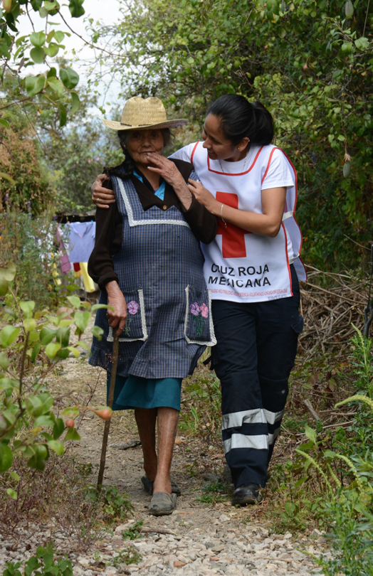
Action 10 : Inclure la communauté dans l'évaluation
Au minimum :
Demander si les personnes sont satisfaites de la qualité, de l'opportunité et de la pertinence du soutien et de la manière dont il a été fourni
Demander ce qui pourrait être amélioré pour les réponses futures
Partager les résultats de l'évaluation en interne
Avancé :
Impliquer les communautés dans la planification de l'évaluation
Organiser une évaluation dirigée par la communauté
Discuter des résultats de l'évaluation avec les communautés
Discuter et partager les résultats avec les partenaires externes
Notes:
NOTES POUR L’ANIMATEUR
Action minimale pour le CEA dans les situations d'urgence #10. Inclure la communauté dans l'évaluation
Les membres de la communauté doivent être une source d'information essentielle dans l'évaluation. Si l'opération ne les a pas aidés à se relever, alors elle n'a pas fonctionné, quel que soit le nombre d’articles de secours distribués.
AU MINIMUM LORSQUE LA CAPACITÉ, LE TEMPS ET LES RESSOURCES SONT LIMITÉS
Demander aux membres de la communauté leur avis sur l'opération
Demandez à un échantillon représentatif des membres de la communauté s'ils sont satisfaits de la rapidité, de la qualité et de l'efficacité du soutien fourni, de la manière dont il a été dispensé et de ce qui pourrait être amélioré pour les opérations futures. Intégrez ces questions dans l'enquête d'évaluation ou, si aucune évaluation n'est prévue, posez-les dans le cadre d'entretiens avec des informateurs clés, de discussions de groupe ou de réunions communautaires.
Outils :
7 Outil de suivi et d'évaluation de CEA
16 Guide DGD
Partager les résultats de l'évaluation en interne
Partagez les résultats de l'évaluation avec vos collègues afin que d'autres puissent bénéficier des enseignements tirés et éviter de répéter les erreurs. Par exemple, dans le cadre d'un atelier sur les enseignements tirés ou en envoyant les résultats de l'évaluation par courriel à des collègues.
À UN NIVEAU AVANCÉ QUAND IL Y A PLUS DE CAPACITÉ, DE TEMPS ET DE RESSOURCES
Impliquer les communautés dans la planification de l'évaluation
Demandez aux représentants et aux membres de la communauté quelle est la meilleure façon de réaliser l'évaluation. Voir page 69 pour en savoir plus sur les évaluations participatives.
Organiser une évaluation dirigée par la communauté
Demandez à la communauté de diriger et de mener elle-même le processus d'évaluation.
Discuter des résultats de l'évaluation avec les communautés
Recontactez les communautés et discutez avec elles des résultats des évaluations et des prochaines étapes, par exemple dans le cadre de réunions ou d'ateliers.
Outil :
19 Matrice des méthodes de communication
Discuter et partager les résultats de l'évaluation avec les partenaires externes
Partagez les résultats de l'évaluation avec les partenaires externes pour s'assurer que d'autres puissent bénéficier des leçons apprises et éviter de répéter les erreurs.

Slide 65
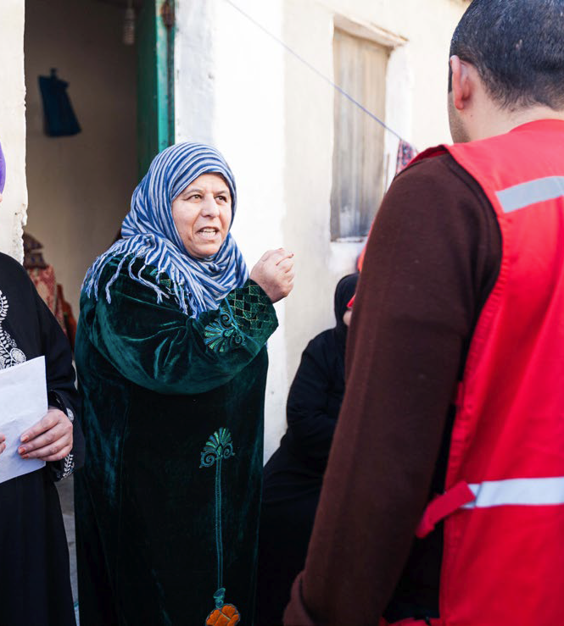
Evaluation questions to measure accountability?
Discuss
Relevance – did we meet the needs?
Fairness – did we help the right people
Timeliness – was aid provided quickly?
Behaviours – did we treat people with respect?
Communication – were people informed about response plans? Understand selection processes?
Participation – did people feel listened to? Were they able to participate in decisions?
Feedback – did people know how to share feedback? Did they get a response? Was their feedback acted on?
RCCE – as above + did people receive information about the risk? Did they trust the information and follow it? Were they asked their opinion about the risk?
Notes:
FACILITATOR NOTES
BEFORE showing the content on the slide ask participants if they can suggest questions or topics that should be asked at the end of an operation to measure if the response was accountable to communities
These are the main topics we should be asking:
Relevance – Did the support we provide meet people’s most important needs?
Fairness – Did the support provided go to those who needed it most? Did we help the most vulnerable?
Timeliness – Was aid provided in a timely way? When people needed it?
Behaviours – Did our staff and volunteers treat people with respect and dignity? Was there any time people felt unhappy with the way they were treated?
Communication – Were people informed about the response plans and activities? Did they understand how decisions were made about who received support and who did not?
Participation – Did the response take peoples’ opinion into account when providing support? Were people asked about their needs during the assessments? Did people feel able to participate in decisions about how the programme/operation was being delivered?
Feedback – Did people know how to share feedback or make complaints? Did they receive a response to their feedback? Do they feel the response acted on their feedback? Would they have felt safe using the feedback mechanism to report sensitive feedback
RCCE – check the same topics as above, relevance, timeliness, fairness etc and include some questions on whether people felt well communicated with about the risk, what information did they receive, and how? Also, the level of trust in the information and whether they followed the advice given? Were people proactively asked for their opinion about the risk (i.e., proactive feedback mechanism in place)

Slide 66
Des questions ?

Slide 67
GROUPE DE TRAVAIL

Slide 68
Exercice de groupe (1 heure)
Scénario sur le CEA dans les situations d'urgence
Alexa Red Cross lance une opération de réponse d'urgence
Il vous incombera de veiller à ce que l'engagement communautaire soit bien intégré dans la réponse et à ce qu'il y ait un bon niveau de redevabilité envers les communautés
Vous recevrez une nouvelle tâche toutes les 15 minutes Il y aura trois tâches à accomplir
Notes:
NOTES POUR L'ANIMATEUR - VOIR LE DOCUMENT À PART À L’USAGE DES PARTICIPANTS ET LES NOTES POUR L'ANIMATEUR POUR LE SCÉNARIO DU CEA DANS LES SITUATIONS D'URGENCE
Vous devez choisir le scénario que vous souhaitez utiliser - le CEA dans les épidémies ou le CEA dans le déplacement de population
Prenez le temps d'expliquer clairement les activités aux participants en séance collective avant qu'ils ne se répartissent en groupes.

Slide 69
QUESTIONS FINALES & RÉCAPITULATIF

Slide 70

Le CEA dans les situations d'urgence
Principaux points à retenir
Bien que cela puisse sembler difficile, ne pas s'engager avec les communautés dans les situations d'urgence peut entraîner un gaspillage de temps et de ressources, et porter atteinte à la confiance des communautés
La façon la plus efficace d'assurer un bon engagement communautaire dans les situations d'urgence est d'institutionnaliser le CEA
Il existe 10 actions minimales que toutes les opérations d'intervention (de réponse) d'urgence devraient respecter pour atteindre un niveau acceptable de redevabilité envers les communautés
Ces actions garantiront que les opérations partagent régulièrement des informations avec les communautés, offrent des possibilités de participation à la prise de décision, écoutent et agissent en fonction du retour d'information, et soutiennent les actions menées par les communautés

Slide 71
MERCI !!!

